Slide 1
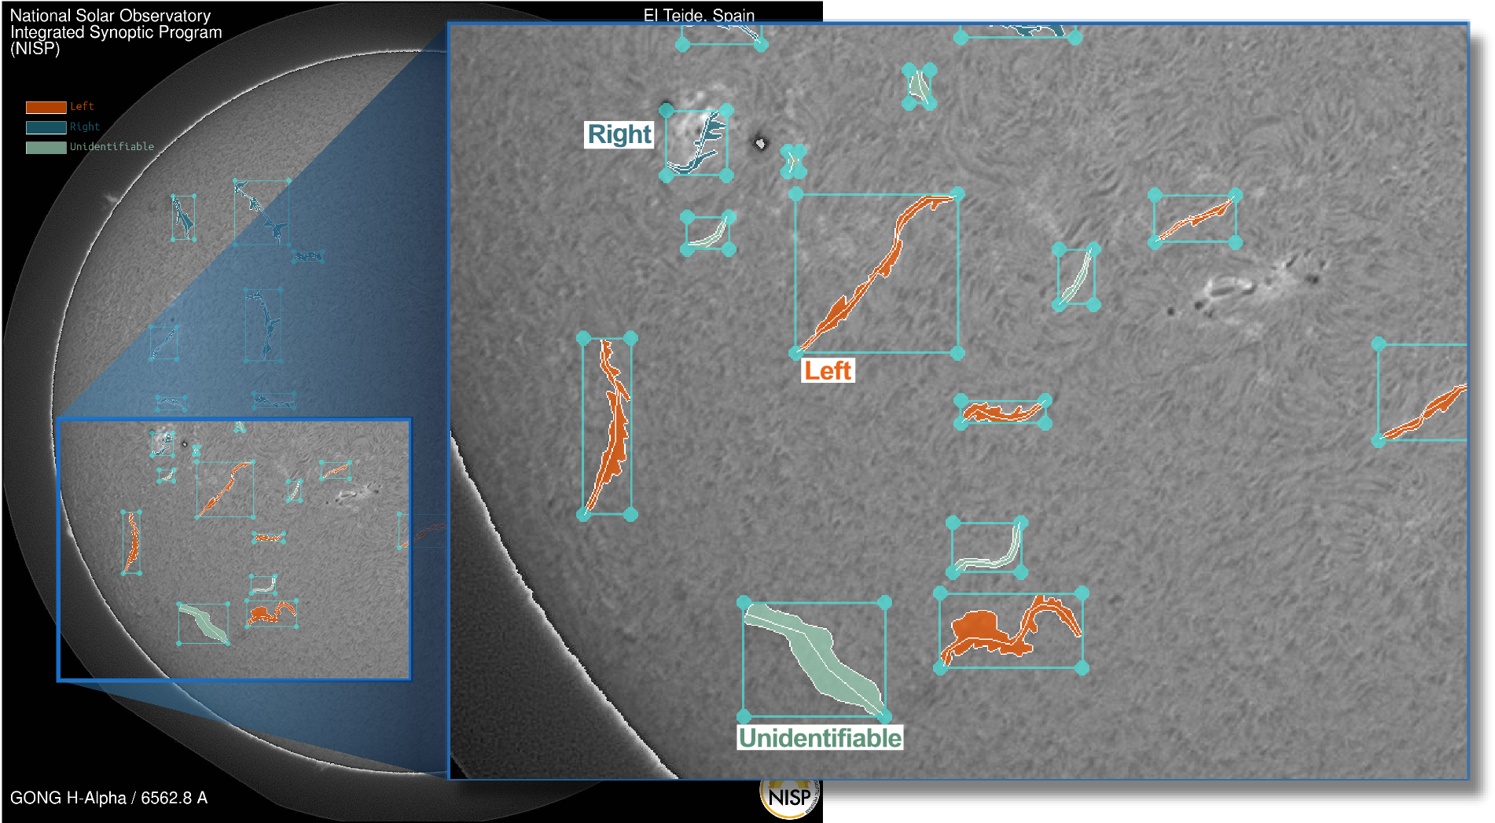
太陽画像で学ぶ
ディープラーニング
Kaggleで学ぶ画像認識と領域分割
YOLO / YOLO＋SAM / U-Net
Hα観測画像と注釈：MAGFiLO
はじめに
001
Notes:
対象は機械学習を初めて学ぶ人です。Pythonの記号も必要な箇所で説明します。教材の実装例はKaggle Notebook内で実行する構成です。成績・学習曲線・計算例の数値は、明示したものを除いて説明用です。実測の大会成績を示していません。競技情報とAPIは2026年11月2日に確認しました。表紙画像はMAGFiLO論文の図8です。
出典・参考資料
https://www.kaggle.com/competitions/filament-segmentation-2026/overview
https://doi.org/10.1038/s41597-024-03876-y

Slide 2
この教材で作るもの
入力：太陽を撮影したHα画像。画素の明るさを数値として扱う。
出力：フィラメント1本ごとのマスク。各画素がその1本に属するかを表す。
提出物：全テスト画像の予測をまとめた、2列のsubmission.csv。
3方式を同じ検証データで比較し、設定を決めてからテスト画像を処理する。
はじめに
002
Notes:
マスクは画像と同じ縦横サイズの0/1配列です。予測した本数だけマスクを用意します。この段階では用語を暗記する必要はありません。実物、数値、プログラムの順に対応を確認します。付属ノートブックは一連の処理を再現するための実習例です。
出典・参考資料
https://www.kaggle.com/competitions/filament-segmentation-2026/overview

Slide 3
学習の道順
章 | 内容 | 到達点
01 | 画像・データ・Kaggle | 入力画像と正解を確認できる
02 | ニューラルネットワークと学習 | 重みを更新する理由が分かる
03〜05 | YOLO、YOLO＋SAM、U-Net | 方式ごとの入力と出力が分かる
06〜07 | 評価、調整、高速化 | 根拠を持って設定を比較できる
08 | RLE、CSV、Kaggleへの提出 | 提出前に形式を検査できる
付録 | 実習手順、用語、出典 | Kaggleで自分の実験を進められる
はじめに
003
Notes:
一度に全編を発表する場合は長い講義になります。章ごとに区切り、Kaggleの実習を挟む使い方を想定しています。初回は小さな画像サイズと少数のデータで流れを通し、その後に本実験へ進みます。

Slide 4
01
画像・データ・Kaggle
太陽の写真を、モデルが読める数値と正解に変える
画像・データ・Kaggle
004

Slide 5
AI・機械学習・深層学習
言葉 | 意味 | 今回の例
AI | 知的な処理を計算機で実現する広い分野 | 画像から目的の構造を見つける
機械学習 | データから判断の規則を調整する方法 | 画像と正解マスクの対応を学ぶ
深層学習 | 多くの層を持つニューラルネットワークを使う方法 | YOLO、SAM、U-Net
教師あり学習 | 入力と正解の組を使って学習する方法 | Hα画像と人が付けたマスク
画像・データ・Kaggle
005
Notes:
AIの中に機械学習があり、その中に深層学習があります。本教材では教師あり学習を中心に扱います。画像の暗さだけを人が固定規則にする代わりに、多数の重みをデータから調整します。モデルが物理法則を理解したと保証するものではありません。

Slide 6
画像は画素の数値表
位置 | 左 | 中央 | 右
上 | 0 | 64 | 128
中央 | 32 | 160 | 255
下 | 16 | 96 | 192
8ビットの例：0は黒、255は白。image[y, x]で位置を指定する。
画像・データ・Kaggle
006
Notes:
これは説明用の3×3グレースケール画像です。8ビットの場合、0は黒、255は白、中間は灰色です。実際の太陽画像は2048×2048で、約419万個の値を持ちます。座標は一般に左上が原点で、xが右、yが下へ増えます。配列ではimage[y, x]の順です。

Slide 7
グレースケール・RGB・テンソル
表現 | 形の例 | 意味
グレースケール | H × W | 各位置に明るさ1個
RGB | H × W × 3 | 各位置に赤・緑・青の値
PyTorchの1枚 | C × H × W | チャンネルを先頭に置く
ミニバッチ | B × C × H × W | B枚をまとめて計算する
画像・データ・Kaggle
007
Notes:
Hは高さ、Wは幅、Cはチャンネル数、Bはまとめる画像枚数です。テンソルは多次元の数値配列です。グレースケールをRGB対応モデルへ入れる場合、同じ値を3チャンネルへ複製できますが、新しい色情報は増えません。PILやOpenCVとPyTorchでは軸の順番が異なる点を確認します。

Slide 8
画像認識の4つの課題
課題 | 出力 | 太陽画像での問い
画像分類 | 画像全体のラベル | フィラメントを含むか
物体検出 | 物体ごとの長方形 | どこに何本ありそうか
セマンティック分割 | 画素ごとの種類 | どの画素がフィラメントか
インスタンス分割 | 物体ごとの画素集合 | どの画素が何本目に属するか
画像・データ・Kaggle
008
Notes:
今回の提出は1本ごとのマスクを要求するため、インスタンス分割が重要です。YOLOの検出モデルは長方形を出し、YOLOの-segモデルは個体別マスクを出します。通常の二値U-Netは前景と背景を分けるため、別途、個体への分割を考えます。
出典・参考資料
https://docs.ultralytics.com/tasks/segment/
https://smp.readthedocs.io/en/latest/models.html

Slide 9
マスクに付く番号の意味
画素の位置 | 二値マスク | 個体番号マップ
背景 | 0 | 0
フィラメントA | 1 | 1
フィラメントB | 1 | 2
フィラメントC | 1 | 3
提出では、個体ごとの独立した0/1マスクを1行ずつ保存する。
画像・データ・Kaggle
009
Notes:
二値マスクでは全てのフィラメントが1です。個体番号マップは同じフィラメント内で同じ整数を持ちます。ただし重なりを許す正解は、1枚の番号マップで完全には表せません。評価では各アノテーションを独立した0/1マスクとして保存します。番号は順位や強さを表しません。

Slide 10
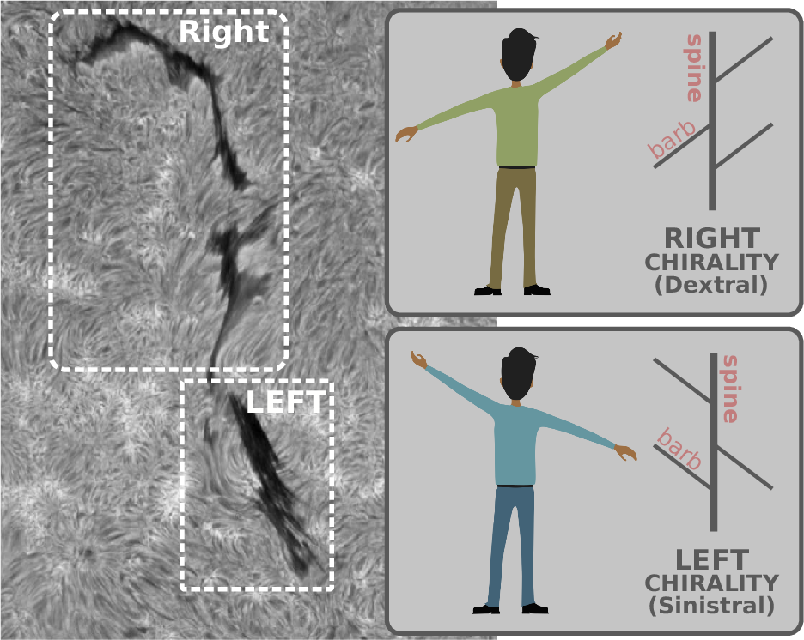
Hα画像に写る太陽フィラメント
太陽面では、周囲より暗い細長い構造として見える。
主軸から伸びる細い枝をbarb（バーブ）と呼ぶ。
Left / Rightは磁気的な向きに関する分類。画像の左右の位置とは異なる。
観測例と模式図：MAGFiLO論文 図7
画像・データ・Kaggle
010
Notes:
Hαは水素の特定の波長付近を観測する方法です。フィラメントは磁場に支えられた比較的低温で高密度のプラズマ構造です。ここでは観測画像の暗い形として扱います。本大会はマスクを対象とするため、実習の学習ラベルはfilamentの1クラスへ統合します。向き分類のラベルを学習する場合は、反転によるラベル変化を別途扱います。
出典・参考資料
https://doi.org/10.1038/s41597-024-03876-y
https://www.kaggle.com/competitions/filament-segmentation-2026/overview

Slide 11
太陽画像で難しいところ
細い枝：画像を小さくすると、数画素の構造が消えやすい。
低いコントラスト：背景との明るさの差が小さい。
観測ノイズ：暗い模様や欠陥をフィラメントと間違えやすい。
形のつながり：1本を分断したり、近い2本を結合したりしやすい。
画像・データ・Kaggle
011
Notes:
見た目のきれいさだけで良いモデルとは判断できません。細い部分、薄い部分、近接した構造を含む検証画像を用意します。縮小、後処理、モデル変更のどこで誤りが増えたかを、同じ画像で比較します。
出典・参考資料
https://www.kaggle.com/competitions/filament-segmentation-2026/overview

Slide 12
大会で確認する評価とルール
項目 | 内容
定量評価 70% | 中心はPanoptic Quality（PQ）。Dice、IoU、分断・結合の分布も確認
定性評価 30% | 処理全体の説明、予測形状、コードの構成と説明
正解データ | 学習に使える正解の範囲は大会ルールに従う
テスト推論 | 提供されたテストHα画像を使用。外部の正解メタデータを使わない
提出 | 1本につき1行。filament_idとsegmentation_rleの2列
画像・データ・Kaggle
012
Notes:
2026年11月2日に大会Overviewを確認しました。順位表の指標と、最終審査の全体評価を区別します。外部情報を利用する場合は、その用途とライセンスも大会の最新ルールで確認します。公開MAGFiLOの正解をテスト画像へ照合するような利用は避けます。期限や報酬は本教材の主題ではないため固定値を載せていません。
出典・参考資料
https://www.kaggle.com/competitions/filament-segmentation-2026/overview

Slide 13
共通パイプラインの全体像
順番 | 処理 | 残すもの
1〜2 | Notebook設定、フォルダ・JSON確認 | 環境情報、データ一覧
3〜4 | 元画像単位で分割、前処理 | 固定したtrain / validation一覧
5 | モデルの学習 | 重み、設定、学習ログ
6 | 検証画像を推論し、PQで比較 | 誤りの例、採用する設定
7〜8 | 設定を固定してテスト推論、元解像度へ復元 | 1本ごとのマスク
9 | RLE化、CSV検査、提出 | submission.csv
画像・データ・Kaggle
013
Notes:
validationは検証用データです。モデルや設定を決めるために使います。testは正解が見えない最終確認用です。テスト画像を見ることと、テストの隠された正解や順位表を繰り返し設定選択へ使うことを区別します。

Slide 14
Kaggleの入力と出力フォルダ
場所 | 役割 | 例
/kaggle/input | 追加したデータ。基本は読み取り用 | 大会の画像、JSON、追加した重み
/kaggle/working | Notebookが作成するファイル | 加工ラベル、ログ、重み、CSV
train/train_images | 正解と対応する学習画像 | *.jpg
train/…train.json | 画像情報とアノテーション | COCO形式のJSON
test/test_images | 提出対象の画像 | 正解を推測する画像
画像・データ・Kaggle
014
Notes:
データのマウント名や中間フォルダは環境で変わる場合があります。固定パスが見つからなければ、次のコードでJSONを探索します。input内へ変換ラベルを書こうとすると、読み取り専用のエラーになるため、workingへ出力します。
出典・参考資料
https://www.kaggle.com/competitions/filament-segmentation-2026/data
https://www.kaggle.com/docs/notebooks

Slide 15
Kaggle Notebookの作成と設定
大会ページで参加規約を確認し、CodeからNew Notebookを作る。
Inputに大会データがあることを確認する。必要ならAdd Inputで追加する。
Notebookの設定からGPUを選ぶ。利用できる種類・台数・残時間を確認する。
重みやライブラリを取得する場合はInternet設定を確認する。
コードセルを上から順に実行する。説明はMarkdownセルへ書く。
画像・データ・Kaggle
015
Notes:
画面の配置や項目名はKaggleの更新で変わります。GPUやInternetを変更するとセッションが再起動する場合があるため、実験前に設定します。セル内の変数は実行した時点で初めて作られます。順番を飛ばすとNameErrorが起きます。最後は新しいセッションでRun Allして再現性を確かめます。
出典・参考資料
https://www.kaggle.com/docs/notebooks

Slide 16
CPU・GPU・RAM・VRAM
部品 | 主な仕事 | 詰まりやすい原因
CPU | JPEG読み込み、変換、前処理 | 前処理が遅く、GPUがデータ待ち
GPU | 多数の数値を並列に計算する | 大きいモデルや画像で計算量が増加
RAM | CPU側の画像や配列を保持する | 全画像をfloatでキャッシュしすぎる
VRAM | GPU側の重みや途中の計算結果を保持する | 画像サイズ・バッチを増やしすぎる
画像・データ・Kaggle
016
Notes:
GPUがあるだけでは高速になりません。データをモデルへ送るまでの処理が遅いとGPUは待ちます。2台の15GiB GPUは通常、1つの30GiBメモリとして自動利用できません。それぞれにモデルを置いて計算を分担します。

Slide 17
ライブラリの導入とGPU確認
%pip install -q ultralytics pycocotools
%pip install -q segmentation-models-pytorch
import torch
import ultralytics
print(torch.__version__)
print(ultralytics.__version__)
print(torch.cuda.is_available())
print(torch.cuda.device_count())
if torch.cuda.is_available():
print(torch.cuda.get_device_name(0))
%pip：Notebookでパッケージを導入する命令。
import：導入した機能をPythonから使う準備。
CUDA：NVIDIA GPUを計算に利用する仕組み。
Falseや0なら、学習前にGPU設定を確認する。
画像・データ・Kaggle
017
Notes:
torchはKaggleに用意されているものをまず使います。不要なtorchの再インストールは環境の不整合を招くことがあります。ライブラリ更新後はKernelの再起動が必要な場合があります。Internetを使えない場合は、対応するwheelと重みをInputとして追加する方法もあります。導入後に版を保存してください。
出典・参考資料
https://docs.ultralytics.com/modes/train/
https://smp.readthedocs.io/en/latest/models.html

Slide 18
実験を再現するための記録
from pathlib import Path
import random, json, numpy as np
SEED = 42
random.seed(SEED)
np.random.seed(SEED)
torch.manual_seed(SEED)
OUT = Path('/kaggle/working/solar_run')
OUT.mkdir(parents=True, exist_ok=True)
config = dict(seed=SEED, image_size=512,
batch_size=4, lr=3e-4)
(OUT / 'config.json').write_text(
json.dumps(config, indent=2))
乱数の種（seed）は、データ分割などの再現に使う。
同じseedでも、GPU演算が完全一致するとは限らない。
設定、分割一覧、ライブラリの版、重みを一緒に残す。
画像・データ・Kaggle
018
Notes:
Pathはパスを扱う型で、スラッシュ演算子でフォルダ名やファイル名をつなげます。mkdirのparents=Trueは親フォルダも作り、exist_ok=Trueは既存フォルダを許可します。json.dumpsは辞書を文字列へ変換し、write_textはファイルへ保存します。付属Notebookでは複数seedや全設定を保存する場所も示します。

Slide 19
大会フォルダをコードで見つける
INPUT = Path('/kaggle/input')
name = 'MAGFiLO_1.0_Annotations_kaggle2026_train.json'
found = sorted(INPUT.rglob(name))
assert len(found) == 1, found
ANN_PATH = found[0]
ROOT = ANN_PATH.parent.parent
TRAIN_DIR = ROOT / 'train' / 'train_images'
TEST_DIR = ROOT / 'test' / 'test_images'
assert TRAIN_DIR.is_dir()
assert TEST_DIR.is_dir()
print(ROOT)
rglob：下位フォルダを含めて名前を探す。
assert：条件が違う場合に、その場で処理を止める。
複数候補が出た場合は、中身を確認して1つを選ぶ。
画像・データ・Kaggle
019
Notes:
この例はJSONがtrain直下にあり、同じROOTにtestがある構造を前提とします。大会データを別のInput名で追加しても探索できます。見つからない場合は右側のInput一覧でファイル名を確かめます。見つからないままパスを推測して進めません。
出典・参考資料
https://www.kaggle.com/competitions/filament-segmentation-2026/data

Slide 20
JSONを読み、画像と正解を対応させる
from pycocotools.coco import COCO
coco = COCO(str(ANN_PATH))
image_ids = coco.getImgIds()
record = coco.loadImgs([image_ids[0]])[0]
ann_ids = coco.getAnnIds(imgIds=[record['id']])
anns = coco.loadAnns(ann_ids)
print(record)
print('instances:', len(anns))
mask = coco.annToMask(anns[0])
JSON：辞書やリストを保存するテキスト形式。
images：画像ID、ファイル名、幅、高さの情報。
annotations：どの画像の、どの物体かを表す情報。
annToMask：輪郭などの注釈を0/1マスクに変換する。
画像・データ・Kaggle
020
Notes:
リストは順番のある集合で、[0]は最初の要素です。辞書は名前付きの値の集合で、record["file_name"]などで取り出します。マスクを得る前に、対象画像に注釈が存在するか確認してください。実際の教材Notebookでは空の注釈も扱います。
出典・参考資料
https://doi.org/10.1038/s41597-024-03876-y
https://github.com/cocodataset/cocoapi/blob/master/PythonAPI/pycocotools/mask.py

Slide 21
COCOアノテーションの読み方
キー | 意味 | 注意点
id / image_id | 注釈のID / 対象画像レコードのID | ファイル名とIDは区別する
segmentation | 輪郭の点列、またはRLE | 評価用の各個体を保存する
bbox | 左上x、左上y、幅、高さ | 右下x、右下yとは形式が違う
category_id | 元データの種類ラベル | 今回の実習では1クラスに統合
iscrowd / area | 群集フラグ / 面積 | 想定外の形式を検査する
画像・データ・Kaggle
021
Notes:
元データにはフィラメントの主軸など追加情報もありますが、提出対象はマスクです。bbox=[x,y,w,h]なら右下は[x+w,y+h]です。カテゴリ1、2、3をそのままYOLOのクラス番号に使わず、今回のタスクでは全て0へ写像します。
出典・参考資料
https://doi.org/10.1038/s41597-024-03876-y
https://docs.ultralytics.com/datasets/segment/

Slide 22
最初の1枚を必ず可視化する
from PIL import Image
import matplotlib.pyplot as plt
path = TRAIN_DIR / record['file_name']
image = np.asarray(Image.open(path).convert('L'))
plt.imshow(image, cmap='gray')
for ann in anns:
m = coco.annToMask(ann)
plt.contour(m, levels=[0.5], linewidths=0.7)
plt.axis('off')
print(image.shape, image.dtype,
image.min(), image.max())
L：グレースケールとして読む。
shape：縦横のサイズ。dtype：値の保存形式。
輪郭が暗い構造に重なるかを目で確認する。
左右反転、縦横の入れ替え、別画像との対応違いを発見する。
画像・データ・Kaggle
022
Notes:
ここで表示するマスクは学習画像に付いている正解です。テスト正解は使いません。モデルを学習する前に入力とラベルの対応を確認することで、長時間の誤った学習を防げます。画像はimage[y,x]、座標はx,yという違いにも注意します。

Slide 23
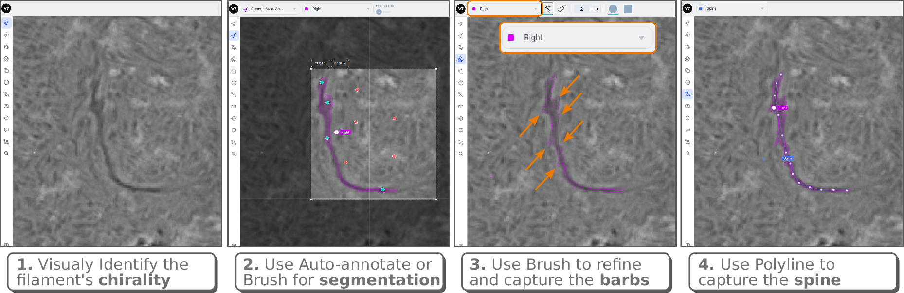
正解マスクを作る人の作業
専門家が画像を見て、輪郭を描き、細い枝まで修正する。
モデルは、この正解を手掛かりに学ぶ。
薄い境界では人による違いもあるため、評価方法をそろえる。
MAGFiLO論文 図4：注釈作業の例
画像・データ・Kaggle
023
Notes:
この図はMAGFiLO構築時の作業を示し、今回Kaggle上で同じサービスを操作するという意味ではありません。現在の実習では、配布済みの学習注釈を使います。アノテーションは観測に対する人の判断であり、不確実性が存在します。
出典・参考資料
https://doi.org/10.1038/s41597-024-03876-y

Slide 24
同じ元画像に複数の注釈がある場合
元の観測画像と、注釈者ごとの画像レコードを区別する。
同じ元画像の別注釈をtrainとvalidationへ分けると、答えを見た状態になる。
検証では、注釈者ごとの独立マスクを保存し、主催者の方法で比較する。
実習のYOLO変換では元画像ごとに注釈レコードを1つ選ぶ。選択規則も記録する。
画像・データ・Kaggle
024
Notes:
付属の過去実験Notebookと主催者の自己評価Notebookを読み、注釈者別の評価を確認しました。複数の注釈を単純に合体すると、隣り合う物体がつながるなどして評価対象が変わることがあります。全注釈を使う発展法では、同じ元画像を同一グループへ置き、注釈の不一致をどう扱うかを設計します。
出典・参考資料
https://www.kaggle.com/code/azimahmadzadeh/self-evaluation-notebook
https://doi.org/10.1038/s41597-024-03876-y

Slide 25
元画像単位のtrain / validation分割
records = coco.loadImgs(coco.getImgIds())
groups = sorted({r['file_name'] for r in records})
rng = np.random.default_rng(SEED)
rng.shuffle(groups)
n_val = max(1, round(len(groups) * 0.2))
val_names = set(groups[:n_val])
train_records = [r for r in records
if r['file_name'] not in val_names]
val_records = [r for r in records
if r['file_name'] in val_names]
assert not ({r['file_name'] for r in train_records}
& val_names)
80% / 20%は説明用の分割例。
同じファイル名を同じ側へまとめる。
画像が別名で重複する場合は、画素のハッシュ等でグループ化する。
近い時刻の観測も強く似るため、時間による分割も検討する。
画像・データ・Kaggle
025
Notes:
ファイル名だけの分割では、内容が同じ別名ファイルを防げません。実習Notebookでは読み込んだ画素からハッシュを作り、完全一致の画像もまとめます。同じ日の類似観測など、完全一致しない重複は時間でまとめる方法を検討します。split一覧を保存し、全方式で同じ検証集合を使います。

Slide 26
データ漏洩を防ぐ分割の順番
処理 | 正しい扱い
元画像を分割 | 最初にtrainとvalidationを確定する
画像をタイルへ切り出す | 元画像の所属を全タイルへ引き継ぐ
反転や回転で増やす | train側だけへ適用する
正規化用の統計を推定 | 推定が必要ならtrain側から計算する
設定を選ぶ | validationで選び、testへ適用する
画像・データ・Kaggle
026
Notes:
同じ画像を先に反転してからランダム分割すると、元画像がtrain、反転画像がvalidationへ入る場合があります。この検証は新しい観測への性能を過大評価します。タイルでも同じ問題が起きます。前処理に学習済みの統計がある場合も、検証画像から情報を得ないようにします。

Slide 27
学習前のデータ点検
画像数と、1枚あたりの注釈数を数える。空の画像も確認する。
画像とJSONの縦横サイズ、ファイルの存在、重複IDを検査する。
マスク面積や明るさの分布をtrainとvalidationで比べる。
背景が大半でも、フィラメントを見逃すモデルを良いと判定しない。
画像・データ・Kaggle
027
Notes:
例えば全画素の99%が背景なら、常に背景と答えるだけで画素正解率99%になってしまいます。この数値は説明用です。前景のDiceや個体単位のPQを併せて確認します。データが偏る場合、少ない画像で得たスコアの不確実性も大きくなります。

Slide 28
縮小で細い構造が消える理由
縮小率 = 512 / 2048 = 1 / 4
元画像で幅4画素の枝は、縮小後に約1画素
縦横を1/4にすると、画素数は1/16になる。
計算は軽くなるが、細い枝や境界の情報を失いやすい。
提出時に拡大しても、失った細部を完全には取り戻せない。
画像・データ・Kaggle
028
Notes:
2048²=4,194,304、512²=262,144です。全体を縮小するベースラインは動作確認に向きます。本格的な比較では1024や2048、タイル方式を試します。ネットワークの演算時間やメモリが厳密に16分の1になるとは限りません。画像補間と各層の計算も影響します。

Slide 29
全体画像とタイルの使い分け
方法 | 長所 | 注意点
全体を縮小 | 全体の位置関係を保ちやすい | 細い枝が消えやすい
高解像度の全体 | 形の連続性と細部を両方見られる | VRAMと時間を多く使う
重なり付きタイル | 細部を大きく見せやすい | 端で1本が切れ、重複予測も出る
タイル結果の統合 | 元画像座標へ戻してまとめる | 分断・二重計数・過剰結合を検証する
画像・データ・Kaggle
029
Notes:
2048画像を512の重なりなしタイルへ分けると4×4=16枚です。重なりを付けると枚数は増えます。semantic確率を重み付き平均してから個体化する方法と、個体マスクを重複照合して統合する方法では性質が違います。元画像のマスクで評価し、タイル単位の成績だけで判断しません。

Slide 30
明るさの正規化
x = 画素値 / 255
128 / 255 ≈ 0.502、255 / 255 = 1.0
0〜255の整数を、0〜1の浮動小数点数へ変換する。
学習時と推論時で同じ処理を使う。
事前学習モデルの推奨処理と一致するか確認する。
画像・データ・Kaggle
030
Notes:
float32は小数を保持する保存形式です。uint8のまま一部の演算をすると桁あふれなどの問題が起きます。今回の自作U-Net例は0〜1の同一処理で微調整します。YOLOは内部で入力処理を行うため、入力形式によって二重に255で割らないようにします。

Slide 31
データ拡張は画像とマスクを同時に行う
変換 | 画像 | 正解マスク
左右・上下反転 | 反転する | 同じ向きに反転する
回転・切り出し | 位置を変える | 同じ幾何変換を使う
明るさ・コントラスト | 弱めに変える | 位置は変えない
リサイズ | 連続値として補間 | 二値ラベルは最近傍補間
画像・データ・Kaggle
031
Notes:
データ拡張は、想定する観測の変化に対して頑健にする処理です。強すぎる変換はフィラメントを消したり、存在しない形を作ったりします。今回の1クラス分割では反転を使えますが、chiralityも予測する場合はラベルへの影響を調べます。validationにランダム拡張は適用しません。

Slide 32
配列がGPUへ届くまでの形
段階 | shapeの例 | 値
PILで読む | 512 × 512 | uint8、0〜255
小数化・正規化 | 512 × 512 | float32、0〜1
チャンネルを追加 | 1 × 512 × 512 | グレースケール1枚
4枚をまとめる | 4 × 1 × 512 × 512 | B、C、H、W
GPUへ転送 | 4 × 1 × 512 × 512 | 形はそのまま、保存先を変更
画像・データ・Kaggle
032
Notes:
NumPyのx[None]は長さ1の軸を追加します。torch.from_numpyでテンソルに変換します。flipや回転後のNumPy配列は負のstrideを持つ場合があるため、np.ascontiguousarrayで連続配置に直すと安全です。入力と正解のshapeをprintしてから学習します。

Slide 33
DatasetとDataLoader
役割 | すること | 主な設定
Dataset | 指定された1件を読み、入力と正解を返す | パス、変換、__getitem__
DataLoader | 複数件をまとめてモデルへ渡す | batch_size、shuffle、num_workers
train用 | 毎epochの順番を変える | shuffle=True
validation用 | 同じ条件で比較する | shuffle=False、ランダム拡張なし
画像・データ・Kaggle
033
Notes:
Datasetをレシピ、DataLoaderをそのレシピで注文分を準備する係と考えると理解しやすくなります。num_workersは読み込み用プロセス数です。多いほど必ず速くなるわけではなく、CPUコア数とRAMの制約を受けます。
出典・参考資料
https://docs.pytorch.org/tutorials/beginner/basics/data_tutorial.html

Slide 34
バッチ・ステップ・エポック
1 epochのstep数 = ceil(画像数 / batch_size)
100枚、batch_size=8なら ceil(100 / 8) = 13 steps
batch：一度に処理する画像のまとまり。
step：通常は1回の重み更新。
epoch：学習データを一巡すること。
3 epochsなら39回の更新。端数バッチを残す設定での例。
画像・データ・Kaggle
034
Notes:
ceilは小数点以下を切り上げる操作です。最後のバッチは4枚になります。drop_last=Trueなら端数を捨てるため12 stepsになります。勾配蓄積を使う場合は、DataLoaderの反復回数とoptimizerの更新回数が一致しません。epoch数だけでは処理量を比較できません。

Slide 35
DataLoaderの基本設定
from torch.utils.data import DataLoader
train_loader = DataLoader(
train_dataset,
batch_size=4,
shuffle=True,
num_workers=2,
pin_memory=True,
)
x, y = next(iter(train_loader))
print(x.shape, y.shape)
x = x.to('cuda', non_blocking=True)
train_datasetは後で定義するDatasetの実体。
pin_memoryはGPUへの転送を助ける。
non_blockingは転送を重ねるための指定。
まず2 workersで測定し、CPUとRAMを見ながら調整する。
画像・データ・Kaggle
035
Notes:
このスライドはAPIの読み方を示す抜粋です。実行順は付属Notebookに従ってDatasetを先に作ります。workers=0はNotebookでの問題切り分けに便利です。persistent_workersやprefetch_factorはworkersが正の場合に設定します。ピン留めメモリの多用もRAMを消費するため、無制限には増やしません。
出典・参考資料
https://docs.pytorch.org/tutorials/beginner/basics/data_tutorial.html

Slide 36
02
ニューラルネットワークと学習
予測のずれを測り、重みを少しずつ更新する
ニューラルネットワークと学習
036

Slide 37
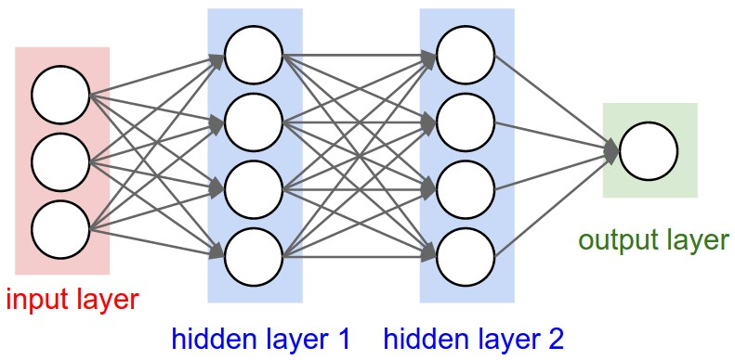
モデルは数値を変換する関数
入力xをモデルfへ渡すと、予測ŷが出る。
重みθが変わると、同じ画像に対する予測も変わる。
層を重ね、局所的な模様から広い形の特徴を作る。
学習は、正解とのずれが小さくなるようにθを調整する処理。
全結合ネットワークの例：Stanford CS231n
ニューラルネットワークと学習
037
Notes:
記号ではŷ=fθ(x)と書きます。ハットは予測であることを示し、θは全ての重みやバイアスをまとめた記号です。人が「この画素は暗いから1」と固定しているわけではなく、データから多くの変換係数を調整します。 図は全結合層の概念例です。今回の各モデルの正確な層数や構造を示すものではありません。
出典・参考資料
https://cs231n.github.io/neural-networks-1/

Slide 38
1つのニューロンの計算
z = w₁x₁ + w₂x₂ + b
0.5×0.2 + (−0.3)×0.8 + 0.1 = −0.04
x₁、x₂：入力の値。
w₁、w₂：各入力をどれだけ重視するかを表す重み。
b：全体をずらすバイアス。
zを活性化関数へ入れ、次の層へ渡す。
ニューラルネットワークと学習
038
Notes:
この例ではx1=0.2、x2=0.8、w1=0.5、w2=-0.3、b=0.1です。0.1-0.24+0.1=-0.04になります。実際のネットワークでは大量のニューロンを一括して行列演算します。負の重みも学習できます。

Slide 39
ReLUとシグモイド
ReLU(z) = max(0, z)
σ(z) = 1 / (1 + exp(−z))
ReLU(−0.04)=0、σ(0)=0.5、σ(ln 4)=0.8
ReLUは負の値を0にし、途中の層で非線形な変換を作る。
シグモイドは出力を0〜1へ写し、二値マスクの確率として使う。
expは指数関数。lnは自然対数で、その逆の関係。
ニューラルネットワークと学習
039
Notes:
ln4≈1.386、exp(-ln4)=1/4なので1/(1+1/4)=0.8です。logitはシグモイドの前の値です。BCEWithLogitsLossへはlogitを渡し、事前にsigmoidを二重に適用しません。出力0.8を常に正確な80%の確率だと解釈できるとは限りません。

Slide 40
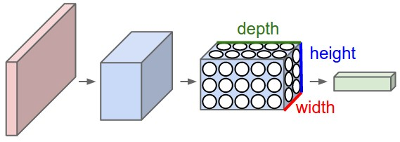
CNNの畳み込み
小さな重みの表（カーネル）を各位置へ当て、近くの画素の積を足す。
同じカーネルを画像全体で共有する。
複数のカーネルから複数の特徴マップを作り、線や模様の手掛かりを得る。
特徴マップの模式図：Stanford CS231n
ニューラルネットワークと学習
040
Notes:
CNNはConvolutional Neural Networkの略です。深い層ほど広い範囲を参照できます。機械学習ライブラリで畳み込みと呼ぶ演算は、数学でいう相互相関の形式が一般的です。ここではカーネルを反転しない積和として説明します。
出典・参考資料
https://cs231n.github.io/convolutional-networks/

Slide 41
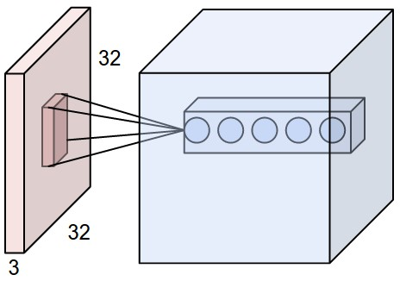
カーネルが見る範囲とチャンネル
1つの出力位置は、入力の小さな領域を参照する。
RGBなら、その領域の3チャンネルを一緒に計算する。
図のdepthは特徴のチャンネル数。物体までの距離という意味ではない。
局所領域と特徴マップ：Stanford CS231n
ニューラルネットワークと学習
041
Notes:
図は32×32×3の入力を例にした模式図です。出力の1チャンネルは1つのフィルタの結果です。同じ空間位置に複数の特徴が並びます。グレースケールでも深い層には複数の特徴チャンネルができます。
出典・参考資料
https://cs231n.github.io/convolutional-networks/

Slide 42
畳み込みを手で計算する
対応位置 | 入力x | 重みw | x × w
左上 | 1 | 1 | 1
右上 | 2 | 0 | 0
左下 | 3 | 0 | 0
右下 | 4 | −1 | −4
合計 | バイアス0 |  | −3
出力 = Σ(x × w) + b = 1 + 0 + 0 − 4 + 0 = −3
ニューラルネットワークと学習
042
Notes:
2×2の入力[[1,2],[3,4]]とカーネル[[1,0],[0,-1]]の1位置の計算です。1×1+2×0+3×0+4×(-1)=-3です。これを隣の位置でも繰り返します。実際のカーネル値は手で固定せず、学習で調整します。

Slide 43
stride・padding・pooling
用語 | 意味 | 簡単な例
stride | カーネルを動かす間隔 | 2なら位置を2画素ずつ動かす
padding | 周囲に値を足す処理 | 3×3演算でも縦横サイズを保ちやすい
max pooling | 領域内の最大値を残す | [[1,2],[3,4]]の最大値は4
受容野 | 出力が参照する入力の範囲 | 層を重ねると広い形を見られる
ニューラルネットワークと学習
043
Notes:
paddingを0にした畳み込みと、周囲へゼロを入れるpaddingでは出力サイズが変わります。2×2 pooling、stride2なら縦横はおおむね半分です。小さくしすぎると位置の細部を失うため、U-Netは浅い層の特徴も後段へ渡します。
出典・参考資料
https://cs231n.github.io/convolutional-networks/
https://arxiv.org/abs/1505.04597

Slide 44
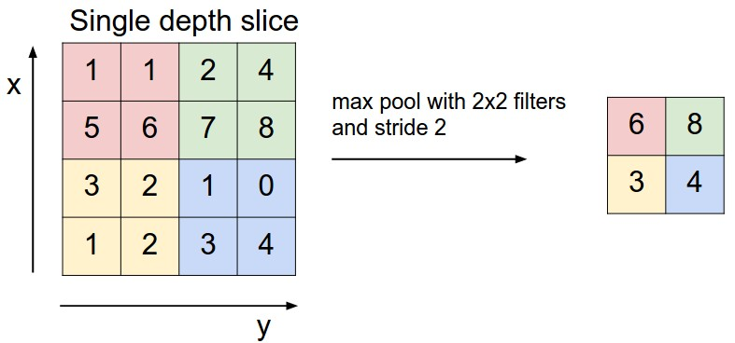
max poolingの小さな計算例
左上の2×2領域は1、1、5、6。最大値の6を残す。
右上は8、左下は3、右下は4になる。
縦横が4から2へ小さくなる。図の軸名は原典の表記。
2×2、stride 2のmax pooling：Stanford CS231n
ニューラルネットワークと学習
044
Notes:
2×2の範囲ごとに最大値を選び、2画素ずつ移動する例です。出力は[[6,8],[3,4]]になります。この図では縦軸をx、横軸をyと書いていますが、本教材の配列はimage[y,x]として扱います。poolingは位置の細部を減らすため、U-Netではskip connectionで浅い特徴を利用します。
出典・参考資料
https://cs231n.github.io/convolutional-networks/

Slide 45
パラメータとハイパーパラメータ
種類 | 誰が決めるか | 例
パラメータ | 学習アルゴリズムが更新する | 畳み込みの重み、バイアス
ハイパーパラメータ | 実験する人が設定する | 学習率、画像サイズ、batch、epoch
推論・後処理の設定 | validationで選んで固定する | confidence閾値、最小面積、結合条件
ニューラルネットワークと学習
045
Notes:
ハイパーパラメータの探索も広い意味での学習過程に含まれます。validationを何度も見て設定を選ぶと、そこへ過適合する可能性があるため、実験回数を管理し、必要なら別の確認用データや交差検証を使います。閾値を変えても学習済みの重み自体は変わりません。

Slide 46
1バッチの学習で起きること
順番 | 処理 | 意味
1 | 入力と正解をGPUへ移す | 同じ計算装置上で処理する
2 | forward | 今の重みで予測する
3 | loss | 正解とのずれを1つの数へまとめる
4 | backward | 各重みを変えたときの損失の変化を求める
5 | optimizer.step | 勾配を使って重みを更新する
6 | 次のバッチ | 新しい例で同じ処理を繰り返す
ニューラルネットワークと学習
046
Notes:
backwardは誤差逆伝播です。各演算の微分をつなぐ連鎖律を使って勾配を求めます。通常はoptimizer.zero_gradで前回の勾配を消してから計算します。勾配蓄積では意図的に複数バッチ分を足してから更新します。
出典・参考資料
https://docs.pytorch.org/tutorials/beginner/basics/optimization_tutorial.html

Slide 47
二値交差エントロピー（BCE）
L = −[y ln(p) + (1−y) ln(1−p)]
正解y=1：p=0.8なら −ln(0.8)≈0.223
p=0.2なら −ln(0.2)≈1.609
y：正解。フィラメントなら1、背景なら0。
p：モデルの予測確率。
正解へ高い確率を割り当てるほど損失が小さくなる。
ニューラルネットワークと学習
047
Notes:
lnは底eの対数です。正解y=0なら式は-ln(1-p)になります。全画素の平均を使う場合、背景が非常に多いデータでは重み付けやDiceとの組み合わせを検討します。コードでは数値的に安定なBCEWithLogitsLossを利用します。
出典・参考資料
https://docs.pytorch.org/tutorials/beginner/basics/optimization_tutorial.html

Slide 48
Dice係数とDice損失
Dice = 2|G ∩ P| / (|G| + |P|)
Dice loss = 1 − Dice
正解10画素、予測8画素、重なり6画素
Dice = 12 / 18 ≈ 0.667、損失 ≈ 0.333
G：正解の領域。P：予測の領域。| |は画素数。
学習ではPに確率を使うsoft Diceを利用できる。
BCEと組み合わせて、画素ごとの判断と領域の重なりを学ぶ。
ニューラルネットワークと学習
048
Notes:
soft Diceの分子は2Σ(p×y)、分母はΣp+Σyです。分母0を避けるため小さなepsilonを加えます。BCEとDiceを合わせても個体の分断・結合を直接評価するPQと同じではありません。Diceをどの単位で平均するかも明示します。

Slide 49
勾配降下法を1回計算する
w_new = w − η × dL/dw
L=(w−3)²、w=1なら dL/dw=2(w−3)=−4
η=0.1：w_new=1−0.1×(−4)=1.4
dL/dw：重みを少し動かしたときの損失の変わり方。
η（イータ）：学習率。1回にどれだけ動かすか。
更新後の損失は2.56。更新前の4より小さくなった。
ニューラルネットワークと学習
049
Notes:
この例は1変数の説明用関数です。微分の2(w-3)は二乗の微分から得られます。最小値はw=3です。実際は多数の重みを同時に更新します。学習率が大きすぎると最小値を飛び越えて振動し、小さすぎると更新が進みません。

Slide 50
誤差逆伝播と連鎖律
ŷ = w × x、L = (ŷ − y)²
dL/dw = (dL/dŷ) × (dŷ/dw)
ŷ=1×2=2、L=4
dL/dw = 2(2−4) × 2 = −8
入力x=2、正解y=4、重みw=1とする。
出力のずれが重みへどう伝わるかを、微分の積で求める。
学習率0.1ならw=1.8へ更新。予測3.6、損失0.16になる。
ニューラルネットワークと学習
050
Notes:
yhat=w×x、L=(yhat-y)^2です。dL/dyhat=2(yhat-y)=-4、dyhat/dw=x=2なので、dL/dw=(-4)×2=-8です。連鎖律は途中の変数を経由した微分を掛け合わせる規則です。実際のネットワークでも各層の演算を逆向きにたどり、必要な勾配を自動微分で求めます。wnew=1-0.1×(-8)=1.8です。

Slide 51
Optimizerと正則化
設定 | 役割 | 読み方
SGD | 勾配に基づいて更新する | 先ほどの式が基本
Adam / AdamW | 勾配の履歴も使って更新幅を調整する | AdamWは重み減衰を分離して扱う
learning rate | 更新量の基準 | 3e−4は0.0003
weight decay | 大きな重みを抑える方向へ働く | 過学習を抑える設定の1つ
ニューラルネットワークと学習
051
Notes:
Adamの詳細な更新式は本教材では導入せず、実装ライブラリへ任せます。AdamWのweight_decayを全ての最適化法のL2正則化と常に同一視しないでください。値はデータとモデルに依存します。3e-4や1e-4は出発点の例で、最適値の保証ではありません。
出典・参考資料
https://docs.pytorch.org/tutorials/beginner/basics/optimization_tutorial.html

Slide 52
事前学習とファインチューニング
事前学習：別の大量データで重みを先に学習しておく。
ファインチューニング：自分の画像と正解で、その重みを調整する。
太陽画像では自然画像と見た目が違うため、転用後の検証が必要。
重みを固定するfreezeと、更新するunfreezeを区別する。
ニューラルネットワークと学習
052
Notes:
YOLOの配布済み.ptやU-NetのImageNet encoderを出発点にできます。SAMを固定して使う場合、学習するのは検出器だけで、SAM自体の重みは変えません。外部重みは大会ルールで認められるか確認します。事前学習を使わない比較では学習条件も記録します。
出典・参考資料
https://docs.ultralytics.com/modes/train/
https://smp.readthedocs.io/en/latest/models.html
https://docs.ultralytics.com/models/sam-2/

Slide 53
過学習と汎化
過学習：trainでの成績が良くても、新しい画像で崩れる状態。
汎化：まだ見ていない観測にも対応できること。
train lossの低下だけで採用を決めず、validationのPQと形状を見る。
対策：拡張、正則化、早期終了、データ分割の見直し。
ニューラルネットワークと学習
053
Notes:
過学習はモデルが大きい場合だけに起こる問題ではありません。小さな検証集合へ何度も設定を合わせることでも起こります。trainとvalidationの差にはデータ分布の違いやラベルの違いも影響します。単一原因と決めつけず、画像とログを確かめます。

Slide 54
早期終了と最良の重み
epoch | validation PQ（架空） | 扱い
1 | 0.20 | 最良として保存
2 | 0.28 | 最良を更新
3 | 0.27 | 改善待ち1回
4 | 0.26 | 改善待ち2回。patience=2なら停止
数値は説明用。監視指標と、改善判定の最小幅も記録する。
ニューラルネットワークと学習
054
Notes:
patienceは改善を待つ回数です。この例ではepoch2の重みを採用します。最後のepochの重みが最良とは限りません。YOLOの標準best.ptは内部のfitnessに基づいて選ばれるため、大会PQでの最良epochと必ずしも一致しません。独自にPQを測る場合は選択基準を明示します。
出典・参考資料
https://docs.ultralytics.com/modes/train/

Slide 55
03
YOLOによる個体別マスクの予測
画像全体の特徴を使い、位置と輪郭を一度の処理で推定する
YOLOによる個体別マスクの予測
055

Slide 56
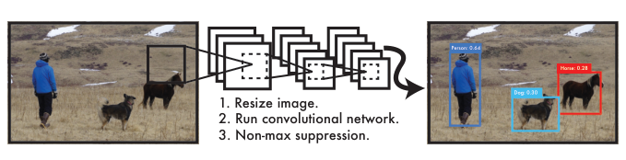
YOLOの発想
YOLOはYou Only Look Onceの略。画像から物体の位置と種類をまとめて予測する。
従来のYOLO検出は、長方形と信頼度を出す。
本教材の単独YOLO方式では、マスクも出すYOLO26-segを使う。
初代YOLOの説明図：Redmonら、図1。現在の実装とは構成が異なる。
YOLOによる個体別マスクの予測
056
Notes:
図は原論文の歴史的な説明図です。現在のYOLO26は初代YOLOそのままではありません。本教材では、速度や実装の手軽さを出発点としてYOLO26n-segを例にします。nは小さなモデルです。大会で最も良いモデルだと主張するものではありません。
出典・参考資料
https://arxiv.org/abs/1506.02640
https://docs.ultralytics.com/models/yolo26/

Slide 57
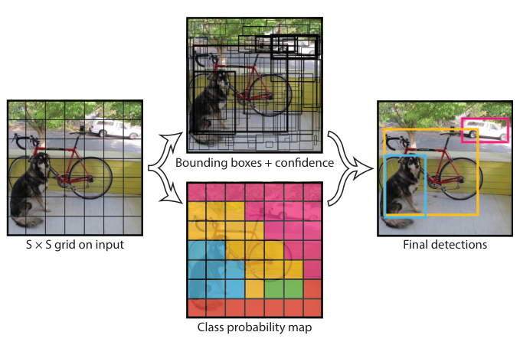
グリッドと候補を使う考え方
画像の特徴から、物体がありそうな位置を複数出す。
候補ごとに位置と信頼度を推定する。
図は初代YOLOの仕組み。固定の7×7などを現行版へそのまま当てはめない。
初代YOLOのモデル図：Redmonら、図2
YOLOによる個体別マスクの予測
057
Notes:
初代YOLOはS×Sのグリッドを使います。現行のYOLO系は複数解像度の特徴や異なるヘッド設計を使うため、古い出力形式を現行APIへ混ぜないようにします。候補の信頼度は、その予測を残すか決める手掛かりですが、検証なしに確率として完全に校正されているとは見なしません。
出典・参考資料
https://arxiv.org/abs/1506.02640

Slide 58
現行YOLOの主要な部分
部分 | 仕事 | 太陽画像での意味
Backbone | 画像から特徴を抽出する | 線、局所的な模様、広い形を捉える
Neck | 複数の解像度の特徴を組み合わせる | 小さな枝と大きな本体の情報を利用する
Detection head | 位置・クラス・信頼度を出す | フィラメントがありそうな枠を出す
Segmentation head | 個体ごとのマスクを出す | 枠の中の実際の輪郭を推定する
YOLOによる個体別マスクの予測
058
Notes:
これは役割を整理した説明です。層の種類や数はモデルの版・サイズで異なります。YOLO26はNMSを使わない推論経路も提供します。本教材では重複除去の考え方も説明しますが、全てのYOLOでNMSが必須とはしません。使用版、推論経路、閾値を記録します。
出典・参考資料
https://docs.ultralytics.com/models/yolo26/

Slide 59
検出モデルと-segモデル
項目 | YOLO detection | YOLO segmentation
重みの例 | yolo26n.pt | yolo26n-seg.pt
教師ラベル | クラスと長方形 | クラスと輪郭の点列
推論出力 | boxes | boxes と masks
今回の使用先 | YOLO＋SAMの検出器 | YOLO単独方式
提出マスク | 別処理で作る | 予測マスクを利用できる
YOLOによる個体別マスクの予測
059
Notes:
ファイル名に-segがない検出モデルでmasksへアクセスしてもマスクは得られません。YOLO＋SAMでは検出器の枠をSAMへ渡します。YOLO-segとSAMをさらに組み合わせる発展法もありますが、この教材の3方式の比較では検出器＋SAMと定義します。
出典・参考資料
https://docs.ultralytics.com/tasks/segment/
https://docs.ultralytics.com/models/sam-2/

Slide 60
長方形の座標を正規化する
x_center = (x_left + width/2) / W
y_center = (y_top + height/2) / H
W=H=100、bbox=(20,30,40,20)
中心=(0.4,0.4)、幅=0.4、高さ=0.2
bboxの元形式は左上x、左上y、幅、高さ。
YOLO検出ラベルは中心x、中心y、幅、高さを0〜1へ変換する。
class=0なら、行は 0 0.4 0.4 0.4 0.2。
YOLOによる個体別マスクの予測
060
Notes:
中心xは(20+40/2)/100=0.4、中心yは(30+20/2)/100=0.4です。xyxy形式なら[20,30,60,50]になります。3つの形式を混ぜると位置がずれます。枠を使うだけで曲がった輪郭を表したことにはなりません。
出典・参考資料
https://docs.ultralytics.com/datasets/segment/

Slide 61
YOLOのマスクを作る考え方
zᵢ(u,v) = Σₖ aᵢₖ Pₖ(u,v)
mᵢ(u,v) = σ(zᵢ(u,v))
1画素でP₁=2、P₂=−1、係数a₁=0.5、a₂=0.25
z=0.5×2+0.25×(−1)=0.75、σ(z)≈0.679
Pₖ：共有するマスクの材料（prototype）の値。
aᵢₖ：物体iに合わせた組み合わせ係数。
実装では枠や拡大処理も使い、個体ごとのマスクを得る。
YOLOによる個体別マスクの予測
061
Notes:
これはprototypeを使う分割ヘッドの基本を1画素へ簡略化した式です。u,vは画素位置、kは材料の番号です。σは前に学んだシグモイドです。YOLO26の詳細は公式実装に従い、ここでは固定のprototype数や内部解像度を仮定しません。通常のAPIは後処理したマスクを返すため、この式を利用者が再実装する必要はありません。
出典・参考資料
https://docs.ultralytics.com/models/yolo26/
https://docs.ultralytics.com/tasks/segment/

Slide 62
COCOの輪郭をYOLOラベルへ変換する
lines = []
for ann in annotations_for_one_image:
parts = ann['segmentation']
assert isinstance(parts, list) and len(parts) == 1
xy = np.asarray(parts[0], dtype=float).reshape(-1, 2)
assert len(xy) >= 3
xy[:, 0] /= image_width
xy[:, 1] /= image_height
assert ((0 <= xy) & (xy <= 1)).all()
text = ' '.join(f'{v:.6f}' for v in xy.ravel())
lines.append('0 ' + text)
label_path.write_text('\n'.join(lines))
1行が1本。class番号は0。
xを幅で割り、yを高さで割る。
画像と同じファイル名で、拡張子を.txtにする。
1本が1輪郭の例。複数輪郭やRLEは別対応が必要。
YOLOによる個体別マスクの予測
062
Notes:
説明用の変数名を使った抜粋です。付属Notebookにはフォルダ作成や画像コピーを含めます。複数注釈者の異なる輪郭を全て重ねて同じ画像へ出力しません。元画像につき1レコードを選ぶ規則を記録します。頂点を極端に間引くと細い枝を失うため、変換後も可視化します。
出典・参考資料
https://docs.ultralytics.com/datasets/segment/

Slide 63
学習フォルダとdataset.yaml
# /kaggle/working/yolo_seg/
# images/train/*.jpg
# images/val/*.jpg
# labels/train/*.txt
# labels/val/*.txt
path: /kaggle/working/yolo_seg
train: images/train
val: images/val
names:
0: filament
上半分はフォルダ構成の説明。下半分がYAMLファイルの中身。
YAMLは学習に必要な場所とクラス名を記述する設定形式。
画像とラベルの名前が一致しているか、変換後に確認する。
YOLOによる個体別マスクの予測
063
Notes:
このコード欄はPythonとして実行するセルではありません。YAMLファイルはPythonで文字列を書き出すか、%%writefileで作れます。YOLOのvalラベルも元画像ごとに選択したレコードから作ります。大会PQは全検証注釈を保管し、それを使って別に測定します。
出典・参考資料
https://docs.ultralytics.com/datasets/segment/

Slide 64
YOLO-segを学習する
from ultralytics import YOLO
model = YOLO('yolo26n-seg.pt')
model.train(
data='/kaggle/working/yolo_seg/dataset.yaml',
imgsz=512, epochs=30, batch=4,
optimizer='AdamW', lr0=3e-4,
patience=7, workers=2, device=0,
hsv_h=0.0, hsv_s=0.0, hsv_v=0.05,
mosaic=0.0, mixup=0.0,
mask_ratio=2, overlap_mask=False,
project=str(OUT), name='yolo_seg',
)
imgsz：入力サイズ。epochs：最大の周回数。
lr0：初期学習率。patience：改善を待つ回数。
自然画像の色変換や強い合成を弱め、まず動作を確認する。
全て初期設定の例。大会での最適値ではない。
YOLOによる個体別マスクの予測
064
Notes:
初回はデータを少数に限定し1〜2 epochで動作確認します。-segの重みと分割ラベルを組み合わせます。mask_ratioを小さくすると教師マスクの解像度を上げられますが、メモリ消費が増えます。workersは多GPU時にrankごとへ適用される版もあるため、CPU総数を考慮します。
出典・参考資料
https://docs.ultralytics.com/modes/train/
https://docs.ultralytics.com/tasks/segment/

Slide 65
YOLOのログの読み方
表示 | 意味 | 大会での使い方
box loss / seg loss | 枠やマスクの学習損失 | 急増や停滞を調べる
precision / recall | 検出の正確さ / 見逃しの少なさ | 閾値との関係を確認する
mask mAP | 複数のIoU閾値などで評価する指標 | PQとは別の指標
best.pt / last.pt | 内部評価上の最良 / 最新の重み | 大会PQで改めて比較する
results.csv | 各epochのログ | 学習曲線を描いて保存する
YOLOによる個体別マスクの予測
065
Notes:
mAPはconfidenceによる順位を含む評価です。単一の閾値でのPQと同じ意味ではありません。内部best.ptの選択基準と大会評価を取り違えないようにします。epochごとのPQを測る場合は追加の検証時間も計測し、どのepochの重みを採用したか記録します。
出典・参考資料
https://docs.ultralytics.com/modes/train/
https://docs.ultralytics.com/tasks/segment/

Slide 66
YOLOから元画像サイズのマスクを得る
model = YOLO(str(OUT / 'yolo_seg/weights/best.pt'))
result = model.predict(
source=str(image_path),
imgsz=512, conf=0.25, iou=0.7,
retina_masks=True, device=0,
verbose=False,
)[0]
masks = [] if result.masks is None else (
result.masks.data.cpu().numpy() > 0.5)
for m in masks:
assert m.shape == (2048, 2048)
conf：低い信頼度の候補を除く閾値。
iou：NMSを使う経路での、重複候補の扱い。
retina_masks：元画像と対応する高解像度マスクを得る指定。
検出0件はNoneを処理する。
YOLOによる個体別マスクの予測
066
Notes:
predictionの0.5は返されたmaskデータの二値判定です。標準APIが既に二値化したマスクを返す場合、ここを変更しても生のlogit閾値探索にはなりません。nms=Falseの推論経路ではNMSのiou閾値が同じ役割を持たない点に注意します。内部letterboxの余白を無視して単純に引き延ばさず、APIの座標復元を利用しshapeを検査します。
出典・参考資料
https://docs.ultralytics.com/modes/predict/
https://docs.ultralytics.com/models/yolo26/

Slide 67
YOLOで起きる誤りと調整候補
症状 | 確認すること | 試す候補
細い構造の見逃し | 縮小後にも見えるか | 入力解像度、mask_ratio、タイル
1本が複数の候補になる | 枠とマスクの重複 | 候補閾値、重複除去、学習ラベル
暗い模様を誤検出 | trainの負例と検証画像 | データ拡張、confidence
境界が粗い | 教師ラベルと出力解像度 | マスク解像度、モデル容量
YOLOによる個体別マスクの予測
067
Notes:
調整候補は原因仮説であり、改善を保証しません。例えばconfidenceを上げると偽陽性が減る一方で薄いフィラメントを見逃すかもしれません。候補を1つずつ変え、PQと失敗例の両方を記録します。

Slide 68
04
YOLO＋SAMによる分割
検出器の長方形を手掛かりに、SAMが輪郭を推定する
YOLO＋SAMによる分割
068

Slide 69
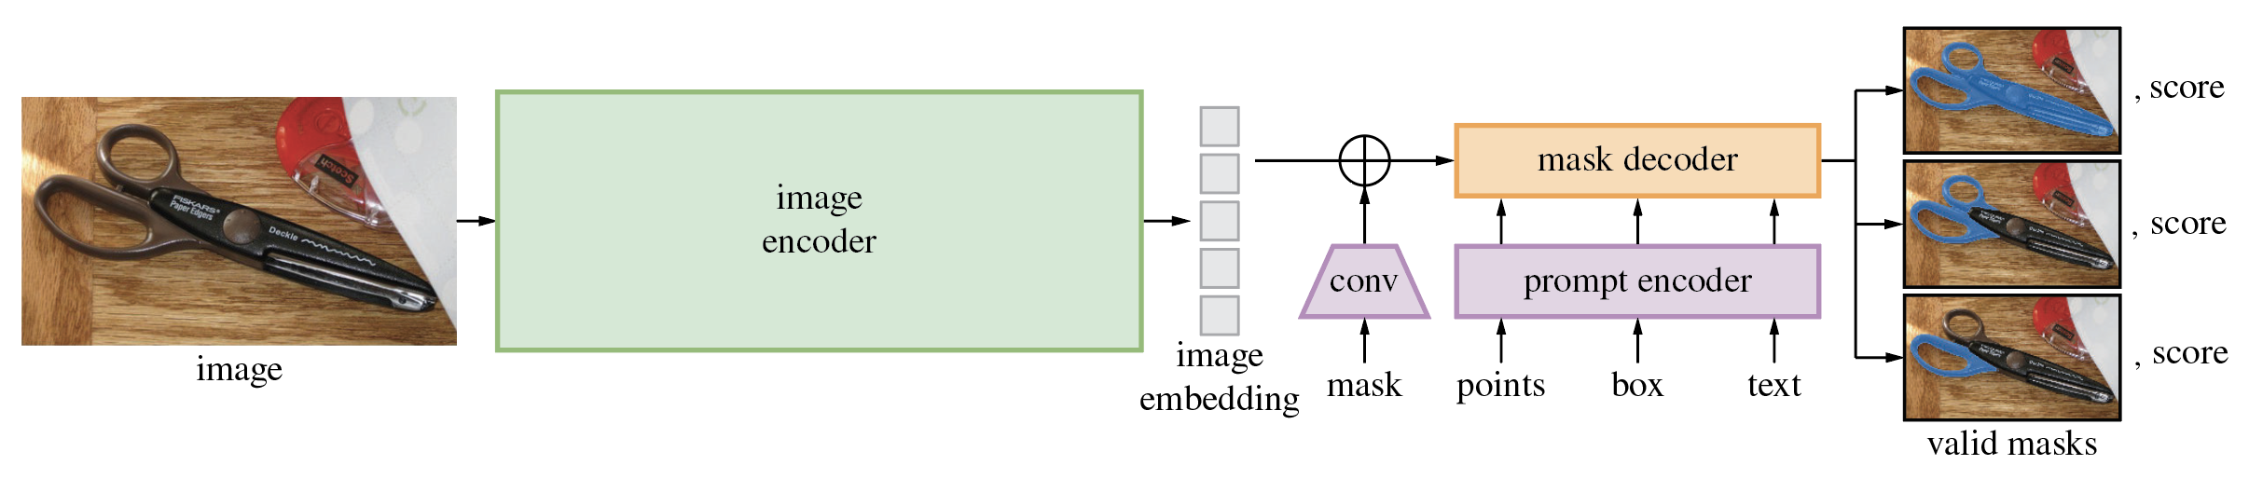
SAMは指示を受けて領域を分ける
Image encoder：画像の特徴を計算する。
Prompt encoder：点や枠などの指示を数値へ変換する。
Mask decoder：特徴と指示を合わせ、候補マスクを出す。
SAMの構成図：Metaの公式リポジトリ
YOLO＋SAMによる分割
069
Notes:
SAMはSegment Anything Modelの略です。文章生成AIでいうpromptとは用途が異なり、ここでは位置を指定する点や枠を指します。元のSAM研究図にはtextも示されていますが、ここで使うAPIは点・枠による指定です。「太陽のフィラメント」という意味を入力する方式にはしません。
出典・参考資料
https://github.com/facebookresearch/segment-anything

Slide 70
SAM内部の画像特徴とAttention
画像を小さな領域として扱い、各位置を特徴ベクトルへ変換する。
特徴ベクトルは、画像の模様を複数の数値で表したもの。
Attentionは、注目する位置と他の位置の関係から、集める情報の重みを計算する。
promptの位置情報を加え、decoderが「どの領域を塗るか」を推定する。
YOLO＋SAMによる分割
070
Notes:
SAMの画像encoderはTransformerを用い、SAM2では階層的な画像encoderなど構成が異なります。Attentionは内容の関係に応じて別の位置の特徴を重み付きで組み合わせます。重みが強い場所を見せるだけで、物理的な因果関係が分かったとは判断できません。このスライドは役割の説明で、各版の層構成を同一と扱いません。
出典・参考資料
https://github.com/facebookresearch/segment-anything
https://github.com/facebookresearch/sam2

Slide 71
Attentionの重みづけの計算例
αᵢ = exp(sᵢ) / Σⱼ exp(sⱼ)
出力 = Σᵢ αᵢ vᵢ
s=(ln 4, 0)なら、α=(4/5, 1/5)=(0.8, 0.2)
v=(10, 20)なら、出力=0.8×10+0.2×20=12
sは関係の強さを表すスコア。softmaxで重みの合計を1にする。
vは集める特徴。この例では分かりやすく1個の数値で表す。
実際は多次元の特徴を複数のAttentionで処理する。
YOLO＋SAMによる分割
071
Notes:
ここでは既に求めたスコアs1=ln4、s2=0を仮定します。exp(ln4)=4、exp(0)=1なので重みは4/5=0.8と1/5=0.2です。特徴v1=10、v2=20の重み付き平均は0.8×10+0.2×20=12になります。スコアは実モデルでは学習したqueryとkeyの関係等から求めます。この例は1次元・2位置に簡略化した計算です。

Slide 72
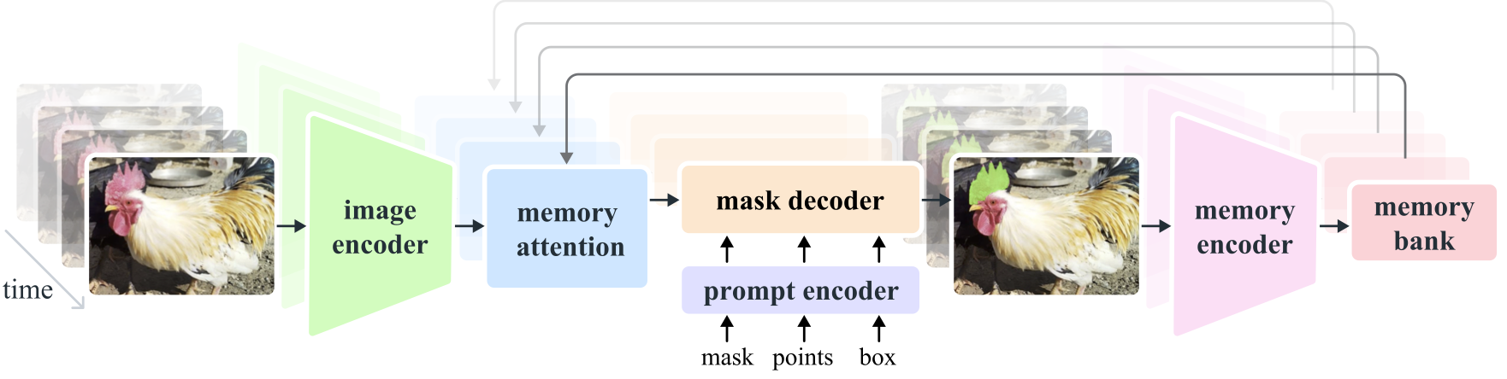
SAM 2と静止画像での使い方
SAM 2は動画にも対応し、過去フレームの情報を扱うメモリを持つ。
今回の入力は1枚ずつの静止画像。動画追跡の機能は使わない。
例ではSAM 2.1 tinyの配布済み重みを固定して使う。
SAM 2の構成図：Metaの公式リポジトリ
YOLO＋SAMによる分割
072
Notes:
SAM、SAM2、SAM2.1を混同せず、実験にはどの重みを使ったか記録します。Ultralyticsラッパーの学習対応と、Meta公式リポジトリのfine-tuning対応は別です。本実習は検出器だけを学習し、SAMの重みを更新しません。
出典・参考資料
https://github.com/facebookresearch/sam2
https://docs.ultralytics.com/models/sam-2/

Slide 73
YOLO＋SAMの処理の順番
段階 | 入力 | 出力
1 学習 | 学習画像と正解bbox | 太陽画像用に調整したYOLO検出器
2 検出 | 検証またはテストの画像 | 枠とconfidence
3 指示 | 元画像上の枠 | SAMへのbox prompt
4 分割 | 同じ画像とbox prompt | 個体ごとの候補マスク
5 検証 | 正解マスクと候補マスク | PQ、分断・結合、処理時間
YOLO＋SAMによる分割
073
Notes:
この組み合わせ全体を、単一の新しいネットワークとして最初から学習するわけではありません。検出器とSAMを直列に実行する構成です。検出器が見逃した物体には枠がなく、そのままではSAMも回復できません。SAMの汎用的な能力が太陽画像へどの程度通用するか検証が必要です。

Slide 74
検出器用のラベルを作る
x, y, w, h = ann['bbox']
label = [
(x + w / 2) / W,
(y + h / 2) / H,
w / W,
h / H,
]
line = '0 ' + ' '.join(f'{v:.6f}' for v in label)
detector = YOLO('yolo26n.pt')
detector.train(data=str(DETECT_YAML),
imgsz=512, epochs=30,
batch=4, device=0)
分割用の輪郭ラベルとは別のフォルダを作る。
1行にclassと4つの枠座標を書く。
検出器の学習にも、単独YOLO方式と同じ分割を使う。
YOLO＋SAMによる分割
074
Notes:
DETECT_YAMLは付属Notebookで作る検出用の設定ファイルです。実際の実験ではYOLO-segと共通の学習率、拡張などを明示して比較します。bboxがフィラメント全体を囲んでいるか検査してください。元の正解マスクは評価のために別途保管します。
出典・参考資料
https://docs.ultralytics.com/modes/train/
https://docs.ultralytics.com/datasets/segment/

Slide 75
box promptの座標と余白
box = [x₁, y₁, x₂, y₂]
拡張後 = [x₁−δ, y₁−δ, x₂+δ, y₂+δ]
[100,200,150,260]、δ=10なら
[90,190,160,270]
xyxyはピクセル単位の左上と右下の座標。
画像の外へ出る値は0〜W、0〜Hへ制限する。
余白が広すぎると、隣のフィラメントを含みやすい。
YOLO＋SAMによる分割
075
Notes:
δは余白の画素数です。元画像サイズを基準にするか、枠の大きさに対する比率にするかを決めます。YOLO内部の縮小画像の座標をそのままSAMへ渡さず、results.boxes.xyxyのように元画像へ復元された座標を使用します。採用する余白はvalidationで選びます。

Slide 76
YOLOの枠をSAMへ渡す
from ultralytics import SAM
sam = SAM('sam2.1_t.pt')
det = detector.predict(str(image_path),
conf=0.25, imgsz=512, device=0,
verbose=False)[0]
boxes = det.boxes.xyxy.cpu().tolist()
masks = []
if boxes:
result = sam(str(image_path), bboxes=boxes,
device=0, verbose=False)[0]
if result.masks is not None:
masks = result.masks.data.cpu().numpy() > 0.5
SAMは同じ元画像と、その上の枠を受け取る。
枠が0件なら、空のリストを返す。
同じ画像にある複数の枠をまとめて渡す。
出力マスクの縦横サイズも検査する。
YOLO＋SAMによる分割
076
Notes:
confidenceはYOLOの候補選択に使います。SAMの内部的なマスク品質スコアとは意味が異なります。SAMのpredictorを直接使う場合、set_imageで画像特徴を1回計算し、複数promptに再利用できます。APIの版によって返る候補数や形を確認してください。
出典・参考資料
https://docs.ultralytics.com/models/sam-2/

Slide 77
SAMでも残る誤り
状況 | 起こりうること | 確認方法
枠がフィラメントを欠く | 細い端や枝を取り逃す | 枠の余白を小刻みに比較
枠が広すぎる | 隣の暗い構造まで含める | 個体ごとの輪郭を重ねて表示
複数の枠が重なる | 同じ1本のマスクを二重に出す | マスクのIoUで重複候補を確認
自然画像と見た目が違う | 背景や円盤の一部を選ぶ | 太陽画像のvalidation PQで判断
YOLO＋SAMによる分割
077
Notes:
SAMを付けるだけで精度が上がるとは限りません。検出器、prompt、SAMのどこに誤りがあるかを分けて調べます。検証時にだけ正解bboxをSAMへ渡す実験は、SAM単体の可能性を見る上限実験です。実運用の成績として検出器＋SAMと混ぜて報告しません。

Slide 78
YOLO＋SAMの調整と比較
まずYOLO検出器を固定し、confidenceと枠の余白を比較する。
同じ枠でSAMのサイズやprompt方式を比較する。
全体のPQと、検出0件・重複・過剰結合の件数を記録する。
1枚の処理時間とGPUメモリも測り、単独YOLOと比べる。
YOLO＋SAMによる分割
078
Notes:
SAMのモデルを大きくしても、検出器の見逃しは自動的には直りません。検出のrecallが低い場合は検出器側の調整を優先します。positive pointは対象の内側、negative pointは対象外を指定する考え方ですが、細いフィラメントではbbox中心が物体上にあるとは限りません。

Slide 79
05
U-Netによる画素ごとの予測
縮小で広い形を捉え、拡大しながら細部を戻す
U-Netによる画素ごとの予測
079

Slide 80
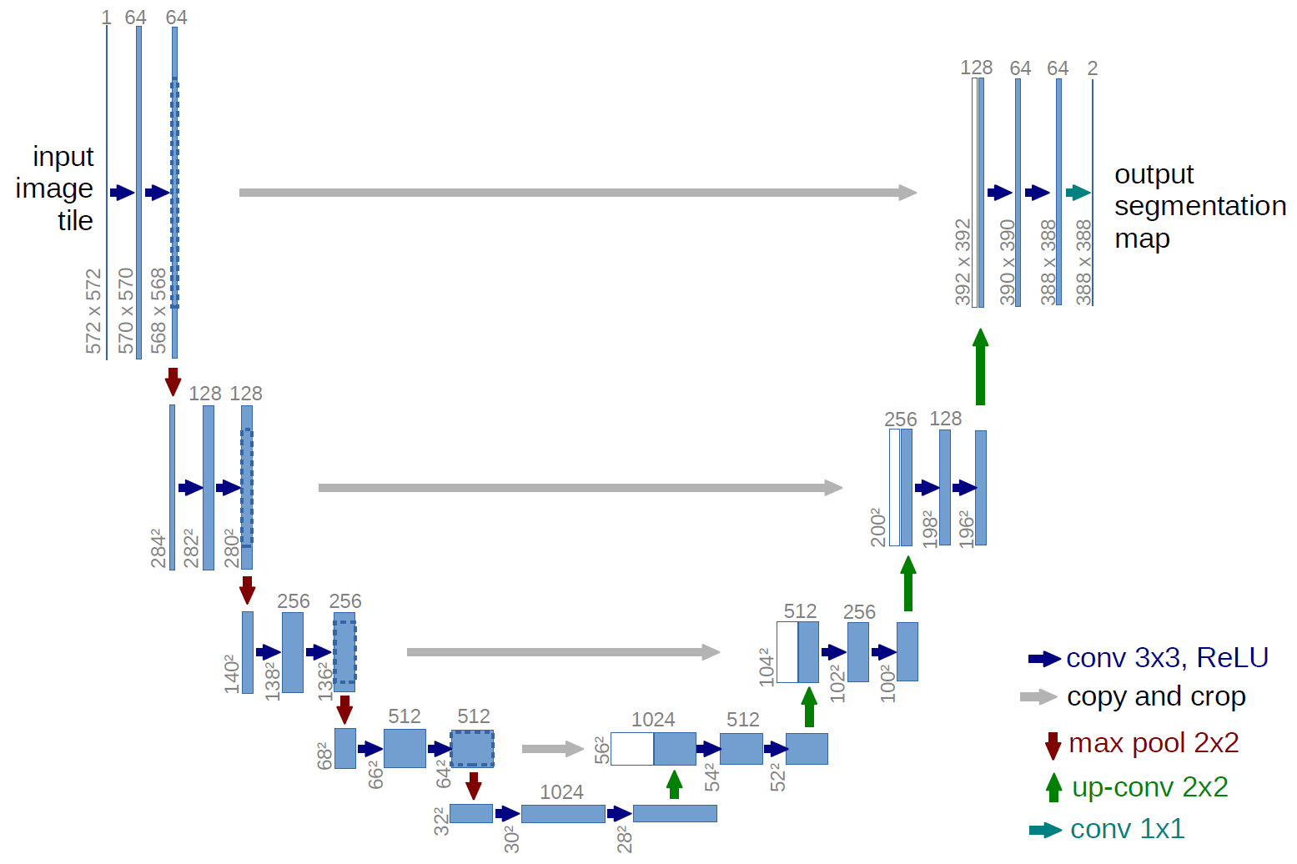
U-NetのU字構造
左側のencoderが、解像度を下げながら特徴を抽出する。
右側のdecoderが、解像度を上げて画素ごとの出力を作る。
横のskip connectionが、細かな位置情報を右側へ渡す。
Ronnebergerらの原図。図中のサイズは2015年の原実装。
U-Netによる画素ごとの予測
080
Notes:
U-Netは2015年に生体画像の分割で提案されました。本教材のResNet encoderを用いた実装は原図そのものではなく、現在のライブラリを使った派生構成です。原論文のvalid convolutionでは出力サイズが小さくなりますが、実習モデルは入力と同じ縦横サイズのlogitを出します。
出典・参考資料
https://lmb.informatik.uni-freiburg.de/people/ronneber/u-net/
https://arxiv.org/abs/1505.04597

Slide 81
解像度とチャンネルの変化
段階 | 特徴の形（説明用） | 役割
入力 | 1 × 512 × 512 | 元の明るさ
浅い層 | 32 × 512 × 512 | 細い線や境界
中間の層 | 64 × 256 × 256 | 局所的な形
深い層 | 128 × 128 × 128 | 広い範囲の形
出力 | 1 × 512 × 512 | 各画素のlogit
バッチ軸は省略。実際の形はmodelと入力のshapeで確認する。
U-Netによる画素ごとの予測
081
Notes:
これは役割を説明する仮のチャンネル数です。実際のResNet18 encoderの各層の数値と同一ではありません。チャンネルは色だけでなく、学習した様々な特徴の種類を表します。解像度は下がっても、チャンネル数が増えることで異なる情報を表現します。

Slide 82
skip connectionと結合
decoderの特徴とencoderの特徴を、チャンネル方向へ連結
32 × 128 × 128 と 64 × 128 × 128
連結後は 96 × 128 × 128
同じ高さ・幅の特徴を対応させる。
広い意味情報と、細い境界の位置情報を一緒に使う。
ここでの結合は足し算ではなくconcat。
U-Netによる画素ごとの予測
082
Notes:
concatはconcatenateの略で、配列を指定した軸に沿って並べる操作です。torch.cat([a,b],dim=1)がチャンネル方向の連結です。32+64=96になり、高さと幅は変わりません。実装によってはサイズをそろえる補間やcropを行います。
出典・参考資料
https://smp.readthedocs.io/en/latest/models.html

Slide 83
ResNetの残差接続
y = x + F(x)
x=2.0、F(x)=0.3なら、y=2.3
同じ形の特徴を足すので、チャンネル数は増えない
ResNetは、途中の層へ入力を足し戻す残差接続を使う。
層は入力との差分に相当する変換F(x)を学習できる。
U-Netのチャンネル連結と区別する。足し算には形をそろえる。
U-Netによる画素ごとの予測
083
Notes:
ResNetはU-Netのencoderとして利用できるネットワークの1つです。残差接続はy=x+F(x)という加算です。一方、本教材で説明したU-Netのskipは特徴をチャンネル方向に並べるconcatです。形が異なるResNetブロックではprojection等で整合させます。以下は1要素の説明用例です。

Slide 84
U-Netの作成
import segmentation_models_pytorch as smp
device = torch.device('cuda' if
torch.cuda.is_available() else 'cpu')
net = smp.Unet(
encoder_name='resnet18',
encoder_weights='imagenet',
in_channels=1,
classes=1,
activation=None,
).to(device)
print(net(torch.zeros(2, 1, 512, 512,
device=device)).shape)
encoder：特徴を抽出する部分。ResNet18を例に使う。
in_channels=1：グレースケール入力。
classes=1：前景のlogitを1個出す。
activation=None：損失へ渡す前にsigmoidをかけない。
U-Netによる画素ごとの予測
084
Notes:
出力は[2,1,512,512]です。重みを初めて取得する際にInternetが必要になる場合があります。CPUでも動作確認できますが大きな学習は遅くなります。入力値域やチャンネル構成が、学習と推論で一致するようにします。
出典・参考資料
https://smp.readthedocs.io/en/latest/models.html

Slide 85
Datasetで入力と正解を返す
def __getitem__(self, index):
r = self.records[index]
path = TRAIN_DIR / r['file_name']
image = Image.open(path).convert('L')
ids = coco.getAnnIds(imgIds=[r['id']])
anns = coco.loadAnns(ids)
shape = (r['height'], r['width'])
mask = np.zeros(shape, np.uint8)
for ann in anns:
mask |= coco.annToMask(ann)
x = np.array(image.resize((512, 512)), np.float32)
y = Image.fromarray(mask).resize((512, 512),
Image.Resampling.NEAREST)
x = torch.from_numpy(x[None].copy()) / 255
y = torch.from_numpy(np.array(y)[None]).float()
return x, y
これはDatasetクラスの中に書くメソッドの抜粋。
通常の二値U-Netの教師は、同じ注釈レコード内の前景の合体。
評価用には、合体前の個体別マスクを保持する。
U-Netによる画素ごとの予測
085
Notes:
selfはDataset自身、indexは読む位置です。mask |= mは0/1マスクの論理ORに相当します。複数注釈者を1つに合体する処理ではありません。実習Notebookでは画像の補間方法を明示し、train時だけ画像とマスクへ同じ反転・回転を加えます。負のstrideを避けるcopyも使います。
出典・参考資料
https://docs.pytorch.org/tutorials/beginner/basics/data_tutorial.html

Slide 86
BCEとsoft Diceを組み合わせる
import torch.nn.functional as F
def loss_fn(logits, target):
bce = F.binary_cross_entropy_with_logits(
logits, target)
p = logits.sigmoid()
axes = (1, 2, 3)
intersection = (p * target).sum(axes)
total = p.sum(axes) + target.sum(axes)
dice = (2 * intersection + 1e-6) / (total + 1e-6)
return 0.5 * bce + 0.5 * (1 - dice).mean()
axesはC、H、W。画像1枚ずつDiceを求める。
1e-6は0.000001。ゼロ除算を避ける小さい値。
最後にバッチ内の平均を取る。
0.5と0.5は損失の重み。これも調整対象。
U-Netによる画素ごとの予測
086
Notes:
BCEは全画素平均、Diceは画像ごとの値を平均する実装です。数式をコードへ対応させてください。targetは0/1のfloat、logitsと同じshapeにします。損失の大きさの尺度が異なるため、係数が同じでも学習への寄与が厳密に等しいとは限りません。

Slide 87
U-Netの1バッチの学習
optimizer = torch.optim.AdamW(net.parameters(),
lr=3e-4, weight_decay=1e-4)
scaler = torch.amp.GradScaler('cuda',
enabled=(device.type == 'cuda'))
net.train()
for x, y in train_loader:
x, y = x.to(device), y.to(device)
optimizer.zero_grad(set_to_none=True)
with torch.autocast(device_type=device.type,
enabled=(device.type == 'cuda')):
loss = loss_fn(net(x), y)
scaler.scale(loss).backward()
scaler.step(optimizer)
scaler.update()
train()は学習用の動作へ切り替える。
zero_gradは前回の勾配を消す。
autocastとGradScalerで混合精度を使う。
このループをepoch数だけ繰り返す。
U-Netによる画素ごとの予測
087
Notes:
parameters()は学習する重みを列挙します。AMPは一部の計算を低精度にしてメモリや時間を減らす仕組みです。T4では通常float16を使い、bfloat16対応を仮定しません。CPU時はこの例ではautocastを無効にします。backwardで勾配、stepで重み、updateでスケールを更新します。
出典・参考資料
https://docs.pytorch.org/tutorials/beginner/basics/optimization_tutorial.html
https://docs.pytorch.org/docs/stable/notes/amp_examples.html

Slide 88
BatchNorm・Dropoutと検証モード
処理 | 学習時 | 検証・推論時
BatchNorm | 特徴の値の分布を整えるため、バッチの統計を使う | 保存した統計を使う
Dropout | 一部の特徴をランダムに無効化する | 無効化を止める
net.train() / net.eval() | 層の動作を学習用へ切り替える | 層の動作を検証用へ切り替える
inference_mode() | 通常の学習では使わない | 勾配の記録を止め、メモリを減らす
U-Netによる画素ごとの予測
088
Notes:
BatchNormは学習時にミニバッチ等の統計を使い、推論時には保存した統計を利用します。極端に小さいバッチで不安定になる場合、GroupNorm等を比較できます。Dropoutは学習中に一部の特徴を確率的に無効化する正則化です。全モデルが必ずDropoutを持つわけではありません。eval()だけでは勾配を止めないため、推論ではinference_modeも併用します。

Slide 89
検証と最良重みの保存
net.eval()
with torch.inference_mode():
logits = net(x_val.to(device))
probabilities = logits.sigmoid()
# evaluate_pq is defined in the companion notebook.
metrics, _ = evaluate_pq(settings)
score = metrics['pq']
if score > best_score:
best_score = score
torch.save(net.state_dict(), OUT / 'best_unet.pth')
wait = 0
else:
wait += 1
eval()はBatchNormやDropoutなどの動作を検証用にする。
inference_mode()は勾配計算を省く。
保存する指標はPQなど、目的に合わせて明示する。
次のepochでは、忘れずtrain()へ戻す。
U-Netによる画素ごとの予測
089
Notes:
説明用の抜粋です。evaluate_pqはモデル出力を元解像度へ復元し、個体化した後で主催者方式のPQを集計する処理です。検証の閾値を毎epoch変えるか固定するかも記録します。重みだけのstate_dictはモデル構造を含まないため、作成時の構造と設定も保存します。

Slide 90
通常の二値U-Netから個体へ分ける
出力は「フィラメントらしさ」の確率画像。
確率の閾値で0/1にし、つながる画素をまとめる。
単純な連結成分法では、触れ合う2本を別々に分けられない。
切れた1本を別個体にしやすい点も、PQで確認する。
U-Netによる画素ごとの予測
090
Notes:
U-Netの構造そのものがインスタンスIDを自動で出すとは限りません。二値ベースラインでは連結成分を使います。発展法として境界ヘッド、中心とoffset、watershedなどを設計できますが、追加の教師データ生成と検証が必要です。普通のsemantic U-Netとpanoptic拡張を分けて呼びます。

Slide 91
連結成分を1本ずつのマスクにする
import cv2
def components(probability, threshold=0.5, min_area=20):
binary = (probability >= threshold).astype(np.uint8)
result = cv2.connectedComponentsWithStats(
binary, connectivity=8)
count, labels, stats, _ = result
instances = []
for k in range(1, count):
if stats[k, cv2.CC_STAT_AREA] >= min_area:
instances.append(labels == k)
return instances
8近傍は、上下左右と斜めに触れる画素をつなぐ。
番号0は背景なので除く。
min_area=20は、元画像で20画素未満を除く例。
小さい本物も消えるため、最小面積は検証で選ぶ。
U-Netによる画素ごとの予測
091
Notes:
cv2はOpenCVです。countには背景も含みます。labelsは画素ごとの成分番号、statsは面積や枠の情報です。全体画像へ戻す前に面積20を適用すると意味が変わります。本教材の例は元解像度で適用します。8近傍と4近傍でも分割結果が変わるため設定を記録します。

Slide 92
個体を分ける発展法
方法 | 追加する情報 | 注意点
境界予測 | 個体の境目を別の出力で学ぶ | 細い本体を境界として消す危険
中心とoffset | 中心位置と、各画素から中心への変位 | 長く曲がった物体の中心設計が必要
Watershed | 種から領域を広げて分ける | 種が多すぎると分断が増える
近接マスクの結合 | 方向や距離、形状の連続性 | 近い別個体を結合する危険
U-Netによる画素ごとの予測
092
Notes:
これらは改善仮説です。距離が近いという理由だけで結合すると、物理的に別のフィラメントを1本へまとめることがあります。画像上の隙間、方向、輝度、幅を使って候補を絞る方法はありますが、正解での比較が必要です。検証のGTを連結成分へ置き換えると、測る課題が変わるため行いません。

Slide 93
U-Netの確率を元解像度へ戻す
image = Image.open(image_path).convert('L')
W, H = image.size
small = image.resize((512, 512), Image.Resampling.BILINEAR)
x = np.asarray(small, np.float32) / 255
x = torch.from_numpy(x[None, None]).to(device)
net.eval()
with torch.inference_mode():
p = net(x).sigmoid()
p = F.interpolate(p, size=(H, W),
mode='bilinear', align_corners=False)
probability = p[0, 0].cpu().numpy()
masks = components(probability, 0.5, 20)
連続した確率を拡大し、その後に二値化する。
マスクを拡大する場合は最近傍補間を使う。
学習時と同じ入力の正規化を適用する。
U-Netによる画素ごとの予測
093
Notes:
元画像を単純に正方形へリサイズした例です。非正方形画像でletterboxやcropを使う場合は、その逆変換が必要です。画像が2048×2048であることをassertで確認します。入力時に失われた細い構造は拡大しても完全には復元できないため、解像度選びが重要です。

Slide 94
06
評価と誤りの分析
画素の重なりと、1本ずつの対応を別々に確認する
評価と誤りの分析
094

Slide 95
画素単位のTP・FP・FN・TN
 | 正解がフィラメント | 正解が背景
予測がフィラメント | TP：正しく見つけた画素 | FP：背景を誤って塗った画素
予測が背景 | FN：見逃した画素 | TN：正しく背景にした画素
以降の計算例：TP=6、FP=2、FN=4。TNは重なり指標の式に入れない。
評価と誤りの分析
095
Notes:
TはTrue、FはFalse、PはPositive、NはNegativeです。このスライドは画素単位の定義です。後のPQではTPなどを個体の対応数として使うため、数える対象が変わります。背景が多い画像の画素正解率だけを比較すると、見逃しの多い予測を高く評価する場合があります。

Slide 96
同じ領域でIoUとDiceを計算する
IoU = TP / (TP + FP + FN)
Dice = 2TP / (2TP + FP + FN)
TP=6、FP=2、FN=4
IoU=6/12=0.500、Dice=12/18≈0.667
IoUの分母は、正解と予測を合わせた領域。
Diceは重なりを2倍し、正解面積と予測面積で割る。
同じ予測でも、IoUとDiceの数値は一致しない。
評価と誤りの分析
096
Notes:
正解面積はTP+FN=10、予測面積はTP+FP=8です。和集合の面積は10+8-6=12になります。完全一致なら両方1、重なりがなければ0です。空の正解と空の予測をどう扱うかは実装で異なるため、主催者の規約を優先します。
出典・参考資料
https://www.kaggle.com/code/azimahmadzadeh/self-evaluation-notebook

Slide 97
Precision・Recall・F1
Precision = TP / (TP + FP)
Recall = TP / (TP + FN)
F1 = 2 × Precision × Recall / (Precision + Recall)
Precision=6/8=0.75、Recall=6/10=0.60
F1=2×0.75×0.60/1.35≈0.667
Precision：予測した中で、どれだけ正しいか。
Recall：本物のうち、どれだけ見つけたか。
同じ二値画素集合ならF1とDiceは同じ式になる。
評価と誤りの分析
097
Notes:
この計算も画素単位です。物体単位のprecision/recallでは、まず正解と予測の対応を決めます。YOLOが表示する値の単位と、自作コードでの集計単位を確認してください。分母0の場合の扱いも実装に合わせます。

Slide 98
Panoptic Quality（PQ）
PQ = Σ(対応した個体のIoU)
/ (TP + 0.5FP + 0.5FN)
対応した2本のIoUが0.8と0.7、FP=1、FN=1
PQ=(0.8+0.7)/(2+0.5+0.5)=0.500
ここでのTPは、対応が成立した個体の組。
FPは対応しない予測、FNは見逃した正解。
形の重なりと、余分な本数・見逃しの両方が影響する。
評価と誤りの分析
098
Notes:
主催者の提供NotebookはIoUが0.5を厳密に超える組を該当とします。0.5ちょうどは該当しません。分子には対応した組のIoUを足します。単なるTP率ではありません。以下で主催者コード固有の集計方法も説明します。
出典・参考資料
https://www.kaggle.com/competitions/filament-segmentation-2026/overview
https://www.kaggle.com/code/azimahmadzadeh/self-evaluation-notebook

Slide 99
画素が合っても、個体の評価は変わる
予測の形 | 画素のDice | 個体PQの例
10画素の1本を正確に1本で予測 | 1.0 | IoU=1で対応。PQ=1.0
同じ10画素を5画素ずつの2本へ分断 | 1.0 | 各IoU=0.5。厳密に>0.5を満たさずPQ=0
別々の10画素の2本を20画素の1本へ結合 | 1.0 | 各IoU=0.5。どちらも対応せずPQ=0
数値は説明用。1本ごとの正解マスクを評価時に合体しない。
評価と誤りの分析
099
Notes:
この表は説明用の理想化した例です。2本の正解は重ならず、予測のunionが正解と一致する条件です。semanticな前景集合だけを見ると完全一致でも、個体の区切りが違います。細い隙間を埋める後処理や近接物体の結合を、Diceだけで採用しない理由です。
出典・参考資料
https://www.kaggle.com/code/azimahmadzadeh/self-evaluation-notebook

Slide 100
主催者の自己評価コードとの一致
同じ元画像の予測を、注釈者ごとの正解へそれぞれ比較する。
提供NotebookはIoU>0.5の全ペアを数える。Hungarian割当は行っていない。
対応のない予測列をFP、対応のない正解行をFNとして数える。
全レコードの分子と本数を合算してからPQを計算する。
画像ごとのPQの単純平均とは、一般に一致しない。
評価と誤りの分析
100
Notes:
これは今回読み取った主催者の自己評価Notebookの挙動です。通常のPQの説明にある一対一対応を、独立・重なり可能なマスクへ勝手に適用しません。GT同士や予測同士が重なる場合、全ペア方式と一対一割当方式で差が出ることがあります。最新の公開自己評価コードを最終的な比較基準として照合してください。分母が0のときは提供版に合わせて0とします。
出典・参考資料
https://www.kaggle.com/code/azimahmadzadeh/self-evaluation-notebook

Slide 101
予測の閾値と採点基準
閾値 | 対象 | 値を上げると
confidence | YOLOの候補を残すか | 低い確信の候補が減る
mask probability | U-Netの各画素を前景にするか | 前景が小さくなりやすい
NMS IoU | 重なる候補を重複とみなすか | NMS経路では候補を残しやすくなる
PQの対応IoU > 0.5 | 正解と予測の採点 | 大会が決める基準。自分で変更しない
評価と誤りの分析
101
Notes:
YOLOが標準APIで返すmasks.dataは既に二値の場合があります。その場合はその配列へ新しい閾値を当てても、生の確率閾値を調整していることにはなりません。SAMの内部品質スコアも別物です。実験ログにはどの閾値を変更したか正確に書きます。
出典・参考資料
https://docs.ultralytics.com/modes/predict/
https://www.kaggle.com/code/azimahmadzadeh/self-evaluation-notebook

Slide 102
validationで設定を選ぶ例
U-Netの閾値 | 最小面積 | PQ（架空） | 判断
0.30 | 20 | 0.30 | 薄い部分を拾うがFPも多い
0.45 | 20 | 0.34 | この候補の中で採用
0.60 | 20 | 0.29 | 細い枝の見逃しが増えた
0.45 | 60 | 0.31 | 小さな本物を除いた可能性
実測結果ではない。採用値を決めた後は、testで設定を選び直さない。
評価と誤りの分析
102
Notes:
数値は説明用です。同じ学習済み重みから確率画像を保存すれば、閾値や最小面積の比較で再学習せずに済みます。探索した全候補を記録し、採用値を固定してからtestを処理します。探索回数が増えるほどvalidationへの過適合にも注意します。

Slide 103
失敗例を同じ形式で並べる
表示するもの | 見るところ
元画像 | 暗い模様、ノイズ、円盤の境界
正解の個体別マスク | 注釈者による違い、細い枝
予測の個体別マスク | 本数、二重予測、形の連続性
重ね合わせ | 位置ずれ、境界の欠落、余分な領域
数値とメモ | PQ、IoU、FP、FN、分断・結合の原因仮説
評価と誤りの分析
103
Notes:
良い例だけを選びません。低スコア例、長い物体、小さい物体、薄い物体、近接物体を含めます。画像ファイル名と設定を保存し、変更前後で同じサンプルを比較します。複数注釈者の場合、どの正解との比較かも表示します。

Slide 104
3方式の比較表の作り方
方式 | 直接の出力 | 必要な追加処理 | 確認点
YOLO-seg | 個体別マスク | 候補除去、座標復元、RLE | 細部と候補の重複
YOLO＋SAM | 枠を使ったマスク | 検出器、prompt、重複処理 | 検出の見逃しと領域の選択
二値U-Net | 画素の前景確率 | 閾値、個体化、RLE | 分断と過剰結合
評価と誤りの分析
104
Notes:
どの方式が最良かは実験で決めます。同じ元画像単位の分割、同じ正解、同じPQ実装で比較します。処理時間、VRAM、入力解像度、事前学習の有無を併記すると、精度だけでは見えない実用性も判断できます。異なる条件の点数だけを並べません。

Slide 105
07
モデル調整と処理時間
原因を仮定し、少ない変更で確かめる
モデル調整と処理時間
105

Slide 106
主なハイパーパラメータ
設定 | 役割 | まず試す例
learning rate | 重みの更新幅 | 1e−4、3e−4、1e−3
batch size | 1回にまとめる枚数 | VRAMに収まる小さな値から
epochs / patience | 最大周回数 / 改善待ち | 動作確認1〜2、本実験は早期終了付き
image size | 入力の細かさ | 512で確認、1024以上やタイルを比較
model size | 表現できる量と計算量 | YOLOのnからsなどへ比較
モデル調整と処理時間
106
Notes:
値は一般的な探索の出発点で、推奨する最終値ではありません。同時に全てを変えると、どれが効いたか判断しづらくなります。まずデータと評価を固定します。学習率を比較するときはoptimizer、バッチ、学習スケジュールも記録します。

Slide 107
追加の調整項目
設定 | 変える目的 | 注意点
weight decay | 過学習を抑える | 強すぎると十分に学習できない
augmentation | 観測の違いへ対応する | 物理的に不自然な変換を避ける
lossの重み | 画素と領域の学習の比重を変える | 損失値とPQは別の尺度
mask_ratio / boundary | 細部や個体境界を扱う | VRAMやラベル品質が影響する
confidence / 最小面積 | 予測を残す規則を変える | FPとFNの交換関係を見る
モデル調整と処理時間
107
Notes:
モデルの調整には構造だけでなく、学習データ、教師ラベル、後処理の設計も含まれます。正解をきれいに見せるために評価用ラベルを変更すると比較不能になります。後処理を変えた実験は重みの変更と区別して記録します。

Slide 108
学習率スケジューラ
新しい学習率 = 今の学習率 × 係数
0.001 × 0.1 = 0.0001
学習の進行に応じて、更新幅を変える仕組み。
warmupは、初期の学習率を小さい値から徐々に増やす。
plateau型は、指標が改善しない期間の後に下げる。
早期終了とスケジューラの待ち時間の関係も確認する。
モデル調整と処理時間
108
Notes:
この式は倍率で下げる単純な例です。cosine scheduleなど、別の形もあります。学習率を下げる前にpatienceで停止してしまう設定では、下げた効果を確認できません。PQを監視するなら大きいほど良いmax、lossを監視するなら小さいほど良いminとして設定します。

Slide 109
解像度とメモリの関係
画素数の比 = (1024 × 1024) / (512 × 512) = 4
同じチャンネル数なら、1枚の配列サイズは4倍
入力を大きくすると、途中の特徴マップも大きくなりやすい。
VRAM不足なら、まずbatchを下げて動作を確認する。
モデル幅、AMP、タイル、checkpointingも候補になる。
モデル調整と処理時間
109
Notes:
実際のピークVRAMや処理時間は、層の形、optimizer、演算ライブラリにも依存するため必ず4倍とは限りません。大きい入力は細部を保ちやすい一方、バッチが小さくなるため学習条件も変化します。入力画像だけのメモリと、学習全体のメモリを混同しません。

Slide 110
1つずつ変える実験記録
実験 | 変更点 | validation PQ | メモ
A | 基準設定 | 測定値を記入 | 時間と失敗例も保存
B | Aから画像サイズだけ変更 | 測定値を記入 | 細い枝の回復を確認
C | Aから学習率だけ変更 | 測定値を記入 | 収束の安定性を確認
D | 良い重みを固定し閾値探索 | 測定値を記入 | 追加学習なしで比較
モデル調整と処理時間
110
Notes:
この表に実測成績は入れていません。実験ID、日時、コード版、データ分割、設定ファイル、採用epochを残します。初めは小規模な候補比較を行い、有望な条件だけ本学習します。少しの差が偶然かもしれないため、必要なら複数seedや時間分割で確認します。

Slide 111
学習曲線の読み方
train lossが下がり、validation lossも下がる：学習が進む例。
trainだけ下がりvalidationが上がる：過学習や分布差を疑う。
両方ほぼ変わらない：入力・ラベル・学習率・重み更新を確認する。
説明用の架空データ。実際のモデル成績ではない。
モデル調整と処理時間
111
Notes:
説明用に作った架空の学習曲線です。validation lossはepoch5付近で最小です。実際の採用指標がPQならPQも同時に描きます。損失が少し揺れるのは通常ですが、NaNや極端な急増は数値不安定、学習率、データ不備などを調べます。

Slide 112
GPUを待たせる原因の調べ方
観測 | 原因の候補 | 試すこと
GPU使用率が低い | JPEG読み込み・変換が遅い | workers、前処理キャッシュ、I/Oを測る
GPUメモリが空いている | batchが小さい | batchを少しずつ上げる
RAMが増え続ける | 配列や予測を保存しすぎる | 逐次処理、uint8キャッシュ、不要参照を除く
epochが長い | 検証や画像保存の負荷が大きい | 処理ごとに秒数を記録する
モデル調整と処理時間
112
Notes:
GPUの使用率を100%にすることだけが目的ではありません。同じ品質を短い実時間で得ることが目的です。CPU4コアならworkersを無条件に16へ増やしても逆効果になる場合があります。2GPUでは各rankのworkersの合計を考えます。キャッシュもRAM、ディスク容量、読み込み速度の交換関係があります。

Slide 113
2GPUと勾配蓄積
実効batch = GPUごとのbatch × GPU数 × 蓄積回数
2 × 2 × 4 = 16枚分を、1回の更新に使う
各GPUにモデルのコピーを置き、別の画像を処理する。
VRAMは各GPUで独立しており、自動では合体しない。
勾配蓄積はlossを蓄積回数で割り、数回分の勾配を足す。
BatchNormの挙動まで、大きい単一バッチと完全一致するわけではない。
モデル調整と処理時間
113
Notes:
この式は全rankで同じ大きさの完全なバッチを処理する場合の例です。最後の端数の扱いやDDPの勾配平均も確認します。独自PyTorchではDDPとDistributedSampler、epochごとのset_epochが必要です。Ultralyticsでは対応APIまたはスクリプトでdevice=[0,1]を指定できますが、Notebookの子プロセス制約に注意します。
出典・参考資料
https://docs.pytorch.org/docs/stable/generated/torch.nn.parallel.DistributedDataParallel.html
https://docs.ultralytics.com/modes/train/

Slide 114
実行時間の見積もり
全体時間 ≈ epoch数 × (学習時間 + 検証時間) + 推論時間
説明例：30 × (50秒 + 20秒) + 300秒
= 2400秒 = 40分
実測した数十stepから、1epochの時間を見積もる。
データ変換、重み取得、CSV検査の時間も別に確保する。
Kaggleの残時間と保存方法を実行前に確認する。
モデル調整と処理時間
114
Notes:
数値は架空の例で、この大会の実際の所要時間ではありません。最初のepochはキャッシュや初期化で遅くなる場合があります。失敗時に再学習を避けるため、途中の重み、optimizer、scheduler、scaler、epoch、乱数状態を保存するcheckpoint設計が有効です。Kaggleの実行上限は固定値を記憶で断定せず、現在の画面を確認します。

Slide 115
時間切れを避ける実験の進め方
最初に2〜4枚・1epochで、RLEとCSVまで通す。
次に少数のtrainとvalidationで速度とメモリを測る。
本学習ではbestとlast、設定、分割、ログを定期的に保存する。
中断後の再開には重み以外の学習状態も必要。
検証とテスト推論を行う時間を残して、学習を終える。
モデル調整と処理時間
115
Notes:
重みだけから再開すると、optimizerの履歴や学習率が初期化され、厳密な続きになりません。モデルの改善を待つ長さ、検証の頻度、推論画像の保存枚数も調整します。全てのキャッシュはtrain/validationの分割と前処理設定をキーにし、古いキャッシュを誤用しないようにします。

Slide 116
08
RLEと提出CSV
元画像の各個体マスクを、規定の文字列へ変換する
RLEと提出CSV
116

Slide 117
3方式の出力を共通形式にそろえる
方式 | 途中の出力 | 共通の出力
YOLO-seg | 候補ごとの予測マスク | list[H×Wのboolマスク]
YOLO＋SAM | 枠ごとのSAMマスク | list[H×Wのboolマスク]
二値U-Net | 前景確率と連結成分 | list[H×Wのboolマスク]
RLEと提出CSV
117
Notes:
H=W=2048のマスクを共通にします。同じRLE writerと検証関数を使うことで、方式ごとに提出処理の違いが混ざるのを避けます。個体数0なら空リストを返します。空のマスクを1個入れることとは区別します。

Slide 118
提出前の座標とサイズ
マスクの形は2048×2048。元画像上の位置へ戻す。
リサイズ、crop、padding、タイルの位置を逆順に復元する。
確率の補間と、二値ラベルの補間を区別する。
各マスクを元画像へ重ね、位置のずれを確認する。
RLEと提出CSV
118
Notes:
正方形画像を単純縮小した場合の復元は容易ですが、letterboxの余白を含む出力やタイル出力は単純な拡大だけでは不十分です。元画像の縦横、縮小率、padding量、切り出し位置を記録しておきます。横と縦が同じ2048でも転置をすると形だけでは気付けないため、重ね合わせも確認します。
出典・参考資料
https://www.kaggle.com/competitions/filament-segmentation-2026/overview
https://docs.ultralytics.com/modes/predict/

Slide 119
RLEは同じ値が続く長さを記録する
 | x=0 | x=1 | x=2
y=0 | 0 | 1 | 0
y=1 | 0 | 1 | 0
列優先で 0,0,1,1,0,0。論理的なrun長は 2,2,2。提出文字列はpycocotoolsで作る。
RLEと提出CSV
119
Notes:
説明用の2×3マスクです。COCOでは列を優先して読むため、[0,0,1,1,0,0]になります。0の連続が2、1が2、0が2なので論理的なrun長は[2,2,2]です。先頭が1なら、最初の0のrun長は0になります。COCOの圧縮文字列はさらに符号化されるため、自作の「開始位置 長さ」形式をそのまま提出しません。
出典・参考資料
https://github.com/cocodataset/cocoapi/blob/master/PythonAPI/pycocotools/mask.py

Slide 120
COCOの圧縮RLE countsを作る
from pycocotools import mask as mask_utils
def encode_mask(mask):
binary = np.asarray(mask, dtype=np.uint8)
assert binary.shape == (2048, 2048)
assert np.isin(binary, [0, 1]).all()
rle = mask_utils.encode(
np.asfortranarray(binary))
return rle['counts'].decode('ascii')
uint8：0/1を整数として保存する。
Fortran order：列を優先するメモリ配置。
countsはbytesなので、decodeで文字列にする。
提出欄にはcountsだけを入れる。size辞書は入れない。
RLEと提出CSV
120
Notes:
COCOのmask.encodeはFortran-orderのuint8配列を期待します。decode("ascii")はbytes表現のbや引用符をCSVへ入れないために必要です。RLEの圧縮文字列に見える記号は正常な場合があります。値へ手作業で引用符を追加しません。
出典・参考資料
https://github.com/cocodataset/cocoapi/blob/master/PythonAPI/pycocotools/mask.py
https://www.kaggle.com/competitions/filament-segmentation-2026/overview

Slide 121
filament_idと行数
画像のstem | 予測本数 | 作るID
20150125172714Mh | 3 | 20150125172714Mh_1、_2、_3
20170501024112Bh | 1 | 20170501024112Bh_1
別の画像 | 0 | 行を作らず、推論済み記録には残す
列名は filament_id と segmentation_rle。全テスト画像を1つのCSVへまとめる。
RLEと提出CSV
121
Notes:
stemは拡張子を除いた元のファイル名です。画像IDの部分を変えずに、末尾へ一意な番号を足します。番号は正解との対応番号ではありません。採点は重なりに基づきます。0本の場合に偽のマスクを作って行数を合わせません。全画像を処理したかは別のmanifestで確認します。
出典・参考資料
https://www.kaggle.com/competitions/filament-segmentation-2026/overview

Slide 122
全テスト画像からCSVを作る
import pandas as pd
rows, completed = [], []
for path in test_paths:
masks = predict_instances(path, settings)
k = 0
for mask in masks:
if not np.any(mask):
continue
k += 1
rows.append({
'filament_id': f'{path.stem}_{k}',
'segmentation_rle': encode_mask(mask)})
completed.append(path.name)
df = pd.DataFrame(rows,
columns=['filament_id', 'segmentation_rle'])
df.to_csv(OUT / 'submission.csv', index=False)
predict_instancesだけを方式ごとに切り替える。
空マスクは除く。0本の画像もcompletedへ記録する。
index=Falseで余分な番号列を付けない。
CSVは文字列値へ引用符を手動で追加せず保存する。
RLEと提出CSV
122
Notes:
このコードは説明用の共通writerです。全マスクを全画像分メモリに保持せず、画像ごとにRLEへ変換します。大規模実験では画像単位で途中結果を保存すると再開が容易です。完成後は入力画像数とcompletedの件数・一意性を確認し、重複実行や処理漏れを検出します。

Slide 123
RLEを戻して提出内容を検査する
saved = pd.read_csv(OUT / 'submission.csv',
keep_default_na=False)
assert list(saved.columns) == [
'filament_id', 'segmentation_rle']
assert saved['filament_id'].is_unique
assert len(completed) == len(test_paths)
counts = saved.iloc[0]['segmentation_rle']
decoded = mask_utils.decode({
'size': [2048, 2048],
'counts': counts.encode('ascii')})
assert decoded.shape == (2048, 2048)
assert encode_mask(decoded) == counts
列名とIDの重複を検査する。
全行のRLEで復元を確認する。
元マスクとの完全一致も確認する。
例は1行目の抜粋。空CSVを読む場合は先に行数を確認する。
RLEと提出CSV
123
Notes:
実習Notebookは全行を検査し、処理済みmanifestも保存します。decode後の画像と元マスクの一致にはnp.array_equalを使います。画像IDのstemがtest一覧へ存在するか、空文字や不正な値がないかも確認します。RLEを再符号化して同じ文字列に戻ることは破損検出に役立ちます。
出典・参考資料
https://github.com/cocodataset/cocoapi/blob/master/PythonAPI/pycocotools/mask.py

Slide 124
Kaggleで保存して提出する
Notebookを新しいセッションで上から実行し、エラーなく完了させる。
Save Versionの実行・保存方法を選び、出力ファイルを残す。
Outputでsubmission.csv、重み、設定、ログを確認する。
大会の提出画面から、そのCSVを選ぶ。
形式エラーを確認し、結果と採用した設定を記録する。
RLEと提出CSV
124
Notes:
画面の名称や操作順はKaggleの更新で変わるため、現在の表示に従います。出力保存を確認する前にセッションを終了しないようにします。公開範囲も確認します。大会が要求するソースコードや処理全体の説明も提出・公開規定に沿って用意します。
出典・参考資料
https://www.kaggle.com/docs/notebooks
https://www.kaggle.com/competitions/filament-segmentation-2026/overview

Slide 125
よくあるエラーの切り分け
症状 | 確認する場所
FileNotFoundError | Input追加、パス、ファイル名、探索結果
CUDA out of memory | batch、画像サイズ、不要なGPUテンソル
lossがNaN | 入力値、正解値、学習率、混合精度
masksがNone | 検出0件か、-seg重みを使っているか
PQが不自然に高い | 元画像の重複、GTの合体、集計方法
提出エラー | 列名、画像stem、RLE形式、2048×2048
RLEと提出CSV
125
Notes:
エラーは最初に発生した場所から確認します。VRAM不足後にempty_cacheを呼ぶだけでは根本解決にならないことがあります。失敗したセルがテンソルへの参照を保持している場合はセッション再起動が必要です。設定を下げ、少数画像で再確認します。

Slide 126
理解を確認する4問
1. YOLOの検出枠だけで、今回の提出マスクを完成できるか。
2. 同じ元画像のタイルをtrainとvalidationへ分けてよいか。
3. U-Netの前景Diceが上がっても、PQが下がるのはなぜか。
4. RLE化する前に、何画素×何画素へ戻すか。
RLEと提出CSV
126
Notes:
答え：1. 枠だけでは輪郭がないため、-segモデルやSAMなどの領域分割が必要です。2. 元画像の情報が漏れるため同じ側へまとめます。3. 1本の分断、別個体の結合、閾値の違いなどで個体対応が悪くなる場合があります。4. 2048×2048で元の座標へ戻します。各回答に理由を添えてもらうと理解を確認できます。

Slide 127
初めての実験の到達目標
まず1枚を読み、正解の輪郭を重ねて表示する。
少数画像と1epochで、学習からCSVまで完成させる。
固定した検証集合で、3方式のPQと失敗例を比べる。
1つの原因仮説に対して1つの設定を変更する。
採用設定を固定し、全テスト画像を処理して提出する。
RLEと提出CSV
127
Notes:
最初の目標は最高得点ではなく、入力・正解・予測・評価・提出がつながっていることの確認です。各段階のshapeと画像を見ながら、自分で変更できる場所を増やします。原理と実装の両方を理解できるよう、実習Notebookのセルを1つずつ確認します。

Slide 128
付録
Kaggle実習と参考資料
実行順、用語、コード例の前提、一次資料
Kaggle実習と参考資料
128

Slide 129
付属Notebookの実行順
段階 | すること
設定 | METHODをyolo_seg、yolo_sam、unetから選ぶ
準備 | Input・GPU確認、導入、パス探索、分割保存
学習 | 選んだ方式のセルだけ実行する
検証 | 同じ物理画像の全注釈でPQを計算する
選択と提出 | 設定を保存し、test推論とRLE検査を行う
SMOKE=Trueの出力は動作確認用。全テスト画像の提出にはSMOKE=Falseで実行する。
Kaggle実習と参考資料
129
Notes:
付属Notebookは教育用のベースラインです。学習済み成績を添付したNotebookではありません。ライブラリ導入・GPU学習・Kaggle提出は、利用者のKaggleセッションで実行します。初期値はSMOKE=Trueの動作確認です。本実験ではFalseへ変更し、データ全体と十分な学習回数を使います。

Slide 130
Notebookで使うPythonの基本
記法 | 意味 | 例
変数 = 値 | 値へ名前を付ける | batch_size = 4
関数(引数) | 処理へ値を渡して呼び出す | encode_mask(mask)
for / if | 繰り返し / 条件での分岐 | 各画像を処理し、空マスクは除く
def / class | 関数 / データと処理の型を定義 | Datasetを自作する
assert / shape | 条件の検査 / 配列の形 | assert mask.shape == (2048,2048)
Kaggle実習と参考資料
130
Notes:
全くPythonを知らない場合は、この表を手元に置きながらコードセルを読みます。インデントは処理のまとまりを表します。#の後はコメントです。通常のPythonコード、%pipなどのNotebook専用命令、YAMLの設定文字列を区別します。

Slide 131
用語集：データとモデル
用語 | 意味
annotation / ground truth | 人が作った注釈 / 評価の基準となる正解
feature / feature map | 判断の手掛かり / 位置を持つ特徴の配列
checkpoint | 学習途中の重みや状態の保存
logit / probability | 確率へ変換する前の値 / 0〜1の値
inference | 学習した重みを使って新しい画像を予測する処理
Kaggle実習と参考資料
131
Notes:
重みのファイルだけをcheckpointと呼ぶ場合もありますが、厳密な学習再開にはoptimizer等の状態も必要です。特徴マップは元画像をそのまま縮小した写真ではなく、学習した演算の出力です。

Slide 132
用語集：評価と実験
用語 | 意味
baseline | 比較の出発点となる、単純な実装や設定
validation | モデルや設定の比較に使う検証用データ
hyperparameter tuning | 人が設定する値を、検証結果で調整すること
ablation | 変更要素を取り除くなどして、効果を確かめる比較
seed / reproducibility | 乱数の種 / 同じ条件で結果を再現できる性質
Kaggle実習と参考資料
132
Notes:
baselineは弱いモデルという意味ではなく、比較の基準です。変更した方法が本当に良いかは、同じ条件のbaselineとの比較で確かめます。複数の設定が絡むときは、追加した要素を1つずつ除くablationが役立ちます。

Slide 133
2GPUを使う発展例もKaggle内で実行
%%writefile /kaggle/working/train_yolo.py
from ultralytics import YOLO
if __name__ == '__main__':
yaml = '/kaggle/working/yolo_seg/dataset.yaml'
model = YOLO('yolo26n-seg.pt')
model.train(data=yaml, imgsz=512, batch=8,
workers=2, epochs=30, device=[0, 1])
# Run this in a separate notebook cell:
!python /kaggle/working/train_yolo.py
%%writefileはセル先頭に置く。コメントよりも前に置く。
上のスクリプトを書き出すセルと、最後の実行セルを分ける。
独自U-NetのDDPは、samplerや勾配同期も実装する。
まず1GPUで正しさを確認してから拡張する。
Kaggle実習と参考資料
133
Notes:
この欄は2つのセルをまとめて説明したものです。実際には%%writefileを最初の行にし、スクリプト部分だけを書きます。!pythonは別セルで実行します。ノートブックで生成したデータセットのパスを使い、スクリプトへ渡せる状態にしておきます。workersはrankごとの値として扱う版があるため、CPU合計を確認してください。
出典・参考資料
https://docs.ultralytics.com/modes/train/
https://docs.pytorch.org/docs/stable/generated/torch.nn.parallel.DistributedDataParallel.html

Slide 134
コード例の前提と発展課題
項目 | 本教材の扱い
解像度 | 512は動作確認用。提出マスクは元の2048へ復元
教師 | 1クラス分割。元画像ごとに1注釈を学習用に選択
評価 | 全検証注釈を独立に保持し、主催者方式のPQを使用
U-Net | 通常の二値分割と連結成分。高度な個体分離は発展課題
実測成績 | 本教材には学習実行済みの成績を含めない
Kaggle実習と参考資料
134
Notes:
実習Notebookの基本経路は単一GPUでのベースラインです。2GPU、時間による分割、境界や中心を使う個体化、タイル推論の統合は発展課題として位置付けます。これらを実装済みと誤解しないようにします。コードのAPIは導入した版で確認し、環境を記録してください。

Slide 135
参考資料：大会とデータ
資料 | 用途
Kaggle 大会Overview / Data | 評価、ルール、提出形式、配布ファイル
主催者 Self Evaluation Notebook | PQ集計、IoU・Dice、分断・結合の確認
Ahmadzadehら、Scientific Data、2024 | MAGFiLOの構築、注釈と観測画像
Kaggle Notebooks Documentation | Notebookの作成、実行、保存
Kaggle実習と参考資料
135
Notes:
URL一覧
https://www.kaggle.com/competitions/filament-segmentation-2026/overview
https://www.kaggle.com/competitions/filament-segmentation-2026/data
https://www.kaggle.com/code/azimahmadzadeh/self-evaluation-notebook
https://doi.org/10.1038/s41597-024-03876-y
https://www.kaggle.com/docs/notebooks
観測画像・注釈図はMAGFiLO論文の図4、7、8を利用しました。論文のライセンス表記と各画像のクレジットを参照してください。内容確認日：2026年11月2日。
出典・参考資料
https://www.kaggle.com/competitions/filament-segmentation-2026/overview
https://www.kaggle.com/competitions/filament-segmentation-2026/data
https://www.kaggle.com/code/azimahmadzadeh/self-evaluation-notebook
https://doi.org/10.1038/s41597-024-03876-y
https://www.kaggle.com/docs/notebooks

Slide 136
参考資料：モデルの一次資料
資料 | 用途
Redmonら、You Only Look Once、2016 | YOLO原論文の考え方と説明図
Ultralytics YOLO26公式ドキュメント | 現行モデル、学習、予測、分割ラベル
Meta SAM / SAM 2公式リポジトリ | prompt分割、構成図、SAM2の機能
Ronnebergerら、U-Net、2015 | U字構造、skip connection、原図
Kaggle実習と参考資料
136
Notes:
URL一覧
https://arxiv.org/abs/1506.02640
https://docs.ultralytics.com/models/yolo26/
https://docs.ultralytics.com/modes/train/
https://docs.ultralytics.com/tasks/segment/
https://docs.ultralytics.com/datasets/segment/
https://docs.ultralytics.com/modes/predict/
https://github.com/facebookresearch/segment-anything
https://github.com/facebookresearch/sam2
https://docs.ultralytics.com/models/sam-2/
https://lmb.informatik.uni-freiburg.de/people/ronneber/u-net/
https://arxiv.org/abs/1505.04597
初代YOLOの図を現行YOLO26の厳密な層構成としては使用していません。SAM構成図の画像クレジットはMeta公式リポジトリに従います。
出典・参考資料
https://arxiv.org/abs/1506.02640
https://docs.ultralytics.com/models/yolo26/
https://github.com/facebookresearch/segment-anything
https://github.com/facebookresearch/sam2
https://lmb.informatik.uni-freiburg.de/people/ronneber/u-net/

Slide 137
参考資料：学習と実装
資料 | 用途
PyTorch 公式チュートリアル | Dataset、DataLoader、勾配とoptimizer
PyTorch AMP / DDP公式資料 | 混合精度、多GPU学習
Segmentation Models PyTorch公式資料 | U-Net、encoderと入力・出力の指定
COCO API、pycocotools mask.py | COCO RLEのencodeとdecode
Stanford CS231n | CNN、畳み込み、poolingの解説
Kaggle実習と参考資料
137
Notes:
URL一覧
https://docs.pytorch.org/tutorials/beginner/basics/optimization_tutorial.html
https://docs.pytorch.org/tutorials/beginner/basics/data_tutorial.html
https://docs.pytorch.org/docs/stable/notes/amp_examples.html
https://docs.pytorch.org/docs/stable/generated/torch.nn.parallel.DistributedDataParallel.html
https://smp.readthedocs.io/en/latest/models.html
https://github.com/cocodataset/cocoapi/blob/master/PythonAPI/pycocotools/mask.py
https://cs231n.github.io/convolutional-networks/
数式の小さな数値例、学習曲線、閾値比較表は教材向けに作成した説明用例であり、大会実験の結果ではありません。
出典・参考資料
https://docs.pytorch.org/tutorials/beginner/basics/optimization_tutorial.html
https://docs.pytorch.org/tutorials/beginner/basics/data_tutorial.html
https://docs.pytorch.org/docs/stable/notes/amp_examples.html
https://docs.pytorch.org/docs/stable/generated/torch.nn.parallel.DistributedDataParallel.html
https://smp.readthedocs.io/en/latest/models.html
https://github.com/cocodataset/cocoapi/blob/master/PythonAPI/pycocotools/mask.py
https://cs231n.github.io/convolutional-networks/

